Slide 1


Archiving & Repositories
Research Data Management & Archiving
Gabriela Fišová
Centrum vedecko-technických informácií SR
Slovak Centre of Scientific and Technical Information
4th March 2025, STU in Bratislava

Slide 2
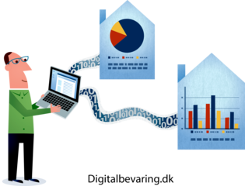
Archiving & Repositories
Contents
Memory of the scientific record
Archiving / Digital archiving
Archiving vs. backup
Digital repository / digital archive – functions, services, software, content, types
Digital objects
Trusted digital repositories–audit, certification
Choosing an open repository–OA repository registries
Examples–dark archive, archiving systems, repositories
Image: Digitalbevaring.dk:Jørgen Stamp, CC BY 2.5 DK, via Wikimedia Commons

Slide 3

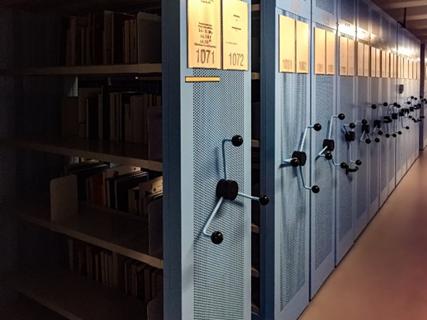
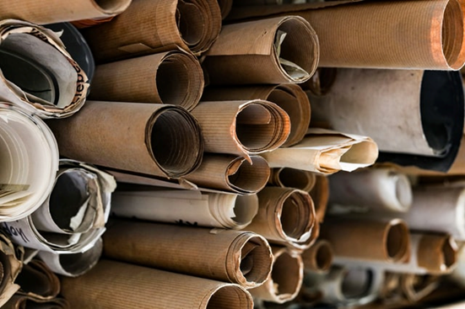
Archiving
Notes:
archív -u m. zbierka písomností, dokumentov; inštitúcia na ich opatrovanie: literárny a., mestský a.; štátny a.;
Slovo archív – použitie: https://sk.wikipedia.org/wiki/Arch%C3%Adv
Výklad slov archív, archivovaťhttps://www.macmillandictionaryblog.com/archive
https://www.ica.org/en/what-archive
What are archives?
Archives are the documentary by-product of human activity retained for their long-term value.
They are contemporary records created by individuals and organisations as they go about their business and therefore provide a direct window on past events. They can come in a wide range of formats including written, photographic, moving image, sound, digital and analogue. Archives are held by public and private institutions and individuals around the world.
Characteristics
For archives to be of value to society they must be a trusted resource. To achieve this they must have the following qualities:
Authenticity - the record is what it claims to be, created at the time documented, and by the person that the document claims to be created by.
Reliability - they are accurately representing the event, although it will be through the view of the person or organisation creating that document.
Integrity - the content is sufficient to give a coherent picture. Sadly not all archives are complete
Usability - the archive must be in an accessible location and usable condition. Earthquakes, hurricanes and war, for example, can all render archives useless.
If an archive is going to be authentic and reliable then we need to preserve its context to understand how, why and who created it, its content and its format (the way that it is presented as a document).
Archives have several characteristics:
They are only retained if they are considered to be of long-term historical value. This can be difficult to assess but what it means is that archive collections do not and cannot hold every document ever created.
They are not created consciously as a historical record. Their strength is that they are a contemporaneous record and must be viewed in the light of who drew up that document and why.
Documents do not have to be ‘old' to be an archive, just no longer required for the use for which they were created.
They come in a wide range of analogic and digital media - not just paper documents. Archives encompass written documents, electronic resources (including web sites and email), photographs and film, and sound recordings.
Sources
You may now have realised that archives are all around us and perhaps they are so prevalent that we fail to notice them, like the air we breathe. As we can see archives can come from many sources including:
Government - supranational, national, regional, local
Courts and judicial bodies
Businesses
Trades unions and workers bodies
Religious organisations
Universities and schools
Military bodies
Theatres, film makers and performing groups
Charities, campaigning bodies and voluntary organisations
Communities
Families
Individuals

Slide 4
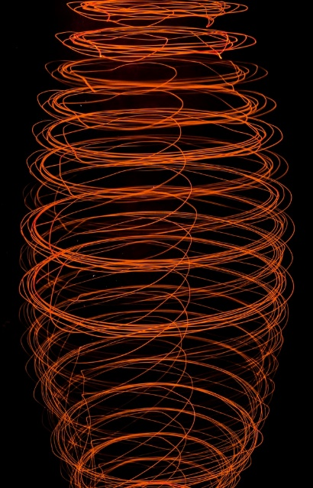
Archiving–memory of the scientific record
Archiving continuity of scientific record
research papers and datasets are searched for and cited (=necessary) even centuries after their publication
Not all of them, of course, but no one can determine in advance which will be the "lucky ones".
scientific journals publishers, especially the smaller ones, are often short-lived—What happens to the content after the journal/publisher goes out of business?
In the past: hard copies of the journal remained in the library that archived them
Nowadays: Error 404... or → long-term digital archiving
The fragility of digital content
A paper book will last for centuries—longer than e.g. a CD-ROM.
BUT journals/newspapers made of inferior (acidic) paper will disintegrate after a few decades without replacement—if we want to preserve their content, it must be digitized.
Where to go with all that digital content?
Photo by Kiarash Mansouri on Unsplash
Notes:
Prečo niečo archivovať? Kvôli zabezpečeniu pamäte / kontinuity vedeckého záznamu
Archívne záznamy dopĺňajú súčasný výskum, pretože poskytujú základné poznatky, na ktorých môžu akademici časom stavať. S technologickým pokrokom sa starší výskum môže prehodnocovať, čím sa zabezpečí rozširovanie a revízia globálnych poznatkov. Okrem toho akademici môžu informácie interpretovať rôzne; obsah archívov umožňuje diskusiu a kritiku týchto skorých dokumentov s potenciálom ovplyvniť súčasný výskum. Archívny obsah zabezpečuje transparentnosť zistení v čase, čo dáva výskumníkom jedinečnú príležitosť odhaliť raný výskum a sledovať vývoj. Rané záznamy zabezpečujú kontinuitu výskumu, uchovávajú historicky významné informácie a zabezpečujú akademické poznatky pre budúce generácie.
The value of archive content in academic research. 22 April 2015
https://www.researchinformation.info/viewpoint/value-archive-content-academic-research
Napredovanie vedy a výskumu je závislé od kumulácie poznatkov, ktoré je ohrozené pri strate dát. Nestála povaha webového prostredia prejavujúca sa dynamickými URL adresami a problémom spätného vyhľadania informačného zdroja je každodenným problémom. O čo horšie je stretnúť sa s touto situáciou pri riešení vedeckého alebo výskumného problému. Ak zabezpečíme dlhodobú dostupnosť k vedeckým výsledkom, môžeme efektívne predchádzať aj duplicitným výskumom, čím podporíme urýchlenie narastania poznatkovej bázy spoločnosti a v konečnom dôsledku rast životnej úrovne. Dlhodobá dostupnosť a udržateľnosť digitálnych objektov je zabezpečovaná pomocou nástrojov digitálnej archivácie, ktorá je zložkou digitálneho kurátorstva. Využíva konkrétne technologické riešenia pre uchovávanie digitálnych objektov a patrí medzi základné služby digitálnych úložísk
Michaela Kmeťová: DLHODOBÁ ARCHIVÁCIA DIGITÁLNYCH OBJEKTOV V INŠTITUCIONÁLNYCH REPOZITÁROCH. ZBORNÍK FILOZOFICKEJ FAKULTY UNIVERZITY KOMENSKÉHO, Ročník XXVII KNIŽNIČNÁ A INFORMAČNÁ VEDA Bratislava 2017. https://fphil.uniba.sk/fileadmin/fif/katedry_pracoviska/kkiv/Publikacie/KaIV/KIV27_100.pdf
Krehkosť digitálneho obsahu
Papierová kniha vydrží storočia. Čo je viac ako napr. CD-nosič.
Na druhej strane, časopis či noviny z menej kvalitného (kyslého) papiera sa po niekoľkých desaťročiach rozpadnú bez náhrady –ak ich obsah chceme zachovať, musíme digitalizovať.
Kam s tým všetkým digitálnym obsahom? Jak tyto informace uchovávat tak, aby byly čitelné i za několik dekád? Jak zabezpečit elektronické informace před nechtěným pozměňováním, paděláním nebo zničením?
Nejde len o články či knihy ale aj výskumné dáta.
Už ste niekedy stratili USB, vymazali si omylom súbor alebo sa Vám pokazil notebook?
Alebo poznáte niekoho kto bojoval s podobným problémom? V dnešnej dobe... Vedeli ste obnoviť všetky dáta?
A preto je tiež potrebné sa o dáta starať, v prípade vedeckých a akademických pracovníkov táto potreba ešte vzrastá – zachovanie kontinuity vedeckého záznamu – AKO? – Dáta musíme chrániť – archivovať.

Slide 5
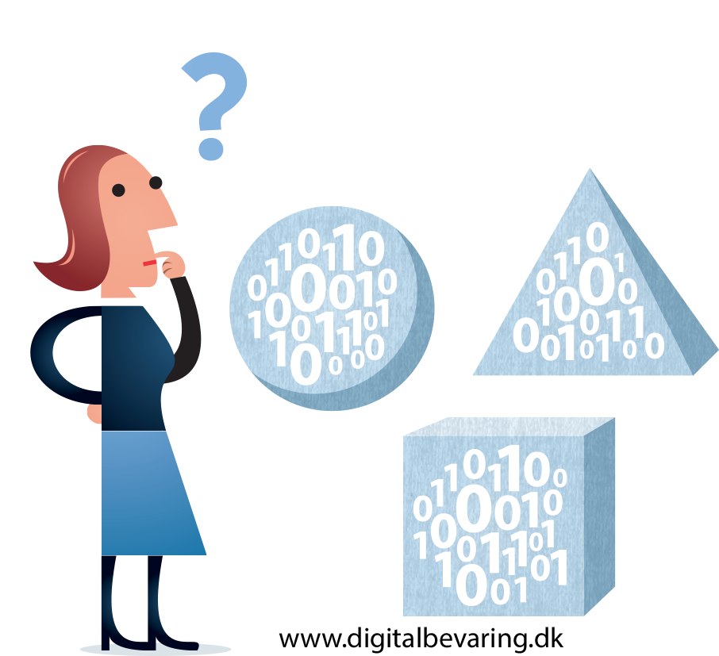
Where to go with all that digital content?
Digital content archiving options
Author`s webpage
Publisher`s digital storage systems
Digital archive
Repository/Data repository
Image: Jørgen Stamp , CC BY 2.5 DK, via Wikimedia Commons
Notes:
Možnosti archivácie digitálneho obsahu -
Webová stránka
Úložisko vydavateľa
Archív
Repozitár/dátový repozitár

Slide 6
Archiving
ArchivING
procedures/processes and activities aimed at the long-term preservation, protection, processing and access to documents/data
Basic archiving objectives
document integrity,
content availability,
complete reproducibility,
document authenticity,
confidentiality of documents—in some cases
DigitAL archivING
ensures the accuracy of archived digital objects, their physical and logical integrity, authenticity and security
the availability of digital objects must be ensured for as long as the user community needs it...⁽²⁾
Preserving archival materials for future use over tens or hundreds of years.
Sources: 1, 2.
Notes:
Archivácia: ZÁKON č.395/2002 zo 17. mája 2002 o archívoch a registratúrach a o doplnení niektorých zákonov
1)Základné ciele archivácie
2)Dlhodobá ochrana
3)Archivácia a zálohovanie
Bc. Tomáš Mertl. Dlouhodobé uchovávání elektronických dokumentů. 2015. https://is.ambis.cz/th/x6xcx/DP_dlouhodobe_uchovavani_elektronickych_dokumentu.pdf
Digitálna archivácia
Michaela Kmeťová: DLHODOBÁ ARCHIVÁCIA DIGITÁLNYCH OBJEKTOV V INŠTITUCIONÁLNYCH REPOZITÁROCH. ZBORNÍK FILOZOFICKEJ FAKULTY UNIVERZITY KOMENSKÉHO, Ročník XXVII KNIŽNIČNÁ A INFORMAČNÁ VEDA Bratislava 2017. https://fphil.uniba.sk/fileadmin/fif/katedry_pracoviska/kkiv/Publikacie/KaIV/KIV27_100.pdf
Digitálne kurátorstvo (angl. data curation) ako kurátorská činnosť, ktorá v digitálnom prostredí definuje spôsob riadenia digitálnych objektov, podporuje ich sprístupňovanie, využívanie a ochranu digitálnych objektov. Môže ísť o riadenie dynamického toku dát, ktoré si vyžadujú priebežnú aktualizáciu a kontinuálny rozvoj, alebo ide o aktivity spojené s udržateľnosťou digitálnych objektov v čase, teda s digitálnou archiváciou (Hitchcock 2005). Hľadá odpovede na otázky ohľadom prístupovej politiky, legislatívnych a ekonomických opatrení, technológií, sociálnych faktorov aj organizačných rizík vzťahujúcich sa k riadeniu digitálnych dát a objektov. Podporuje rozvoj služieb v digitálnom informačnom prostredí a celkovo rozvíja trvalú a stabilnú informačnú infraštruktúru (The science and technology 2008).
Digitálna archivácia (angl. digital archiving) ako zložka digitálneho kurátorstva zabezpečuje správnosť archivovaných digitálnych objektov, ich fyzickú a logickú integritu, autenticitu a bezpečnosť (Cubr 2010). Dostupnosť digitálnych objektov musí byť zabezpečená počas takej doby, na akú je to pre používateľskú komunitu potrebné (Pasqui [bez dátumu]), alebo kým objekt nestráca na význame z vedeckého, kultúrneho či umeleckého hľadiska (Švástová 2011).
Uchovávanie digitálnych objektov (angl. preservation of digital objects) predstavuje konkrétne činnosti už v rámci digitálnej archivácie, ktoré zabezpečujú technologickú dostupnosť dát v priebehu času. To zahŕňa využívanie stratégií uchovávania ako napríklad starostlivosť o prevod dát z morálne zastaraných technológií do nových kompatibilných formátov, či riešenie otázok spojených so zberom a dodávaním metadát a podobne (Hitchcock 2005).
Digitálna archivácia nie je izolovaným, samostatným procesom, ale kľúčovou funkciou digitálnych úložísk, na ktorú sa kladie dôraz už v procese ich plánovania (Hitchcock 2005).
Dlouhodobá archivace elektronických dokumentů
Bc. Tomáš Mertl. Dlouhodobé uchovávání elektronických dokumentů. 2015. https://is.ambis.cz/th/x6xcx/DP_dlouhodobe_uchovavani_elektronickych_dokumentu.pdf
Nikde není exaktně uvedeno, jaký časový úsek reprezentuje slovo „dlouhodobá“. Velice příhodná definice, která pramení z metodiky OAIS (viz kapitola 2.1), je chápání dlouhodobé perspektivy jako období tak dlouhé, že je nutné se zaobírat důsledky měnících se technologií včetně podpory nových datových nosičů a datových formátů, nebo měnící se uživatelské skupiny.

Slide 7
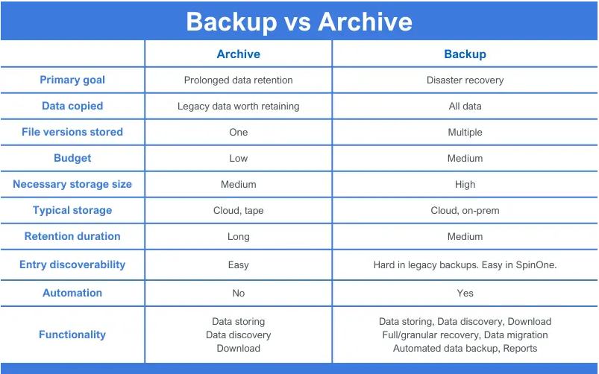
Archiving
ArchivING vs
Back-UP
Source: https://spin.ai/blog/what-is-data-archiving-definition-benefits-and-best-practices/
Notes:
Digitálna archivácia
Michaela Kmeťová: DLHODOBÁ ARCHIVÁCIA DIGITÁLNYCH OBJEKTOV V INŠTITUCIONÁLNYCH REPOZITÁROCH. ZBORNÍK FILOZOFICKEJ FAKULTY UNIVERZITY KOMENSKÉHO, Ročník XXVII KNIŽNIČNÁ A INFORMAČNÁ VEDA Bratislava 2017. https://fphil.uniba.sk/fileadmin/fif/katedry_pracoviska/kkiv/Publikacie/KaIV/KIV27_100.pdf
Digitálne kurátorstvo (angl. data curation) ako kurátorská činnosť, ktorá v digitálnom prostredí definuje spôsob riadenia digitálnych objektov, podporuje ich sprístupňovanie, využívanie a ochranu digitálnych objektov. Môže ísť o riadenie dynamického toku dát, ktoré si vyžadujú priebežnú aktualizáciu a kontinuálny rozvoj, alebo ide o aktivity spojené s udržateľnosťou digitálnych objektov v čase, teda s digitálnou archiváciou (Hitchcock 2005). Hľadá odpovede na otázky ohľadom prístupovej politiky, legislatívnych a ekonomických opatrení, technológií, sociálnych faktorov aj organizačných rizík vzťahujúcich sa k riadeniu digitálnych dát a objektov. Podporuje rozvoj služieb v digitálnom informačnom prostredí a celkovo rozvíja trvalú a stabilnú informačnú infraštruktúru (The science and technology 2008).
Digitálna archivácia (angl. digital archiving) ako zložka digitálneho kurátorstva zabezpečuje správnosť archivovaných digitálnych objektov, ich fyzickú a logickú integritu, autenticitu a bezpečnosť (Cubr 2010). Dostupnosť digitálnych objektov musí byť zabezpečená počas takej doby, na akú je to pre používateľskú komunitu potrebné (Pasqui [bez dátumu]), alebo kým objekt nestráca na význame z vedeckého, kultúrneho či umeleckého hľadiska (Švástová 2011).
Uchovávanie digitálnych objektov (angl. preservation of digital objects) predstavuje konkrétne činnosti už v rámci digitálnej archivácie, ktoré zabezpečujú technologickú dostupnosť dát v priebehu času. To zahŕňa využívanie stratégií uchovávania ako napríklad starostlivosť o prevod dát z morálne zastaraných technológií do nových kompatibilných formátov, či riešenie otázok spojených so zberom a dodávaním metadát a podobne (Hitchcock 2005).
Digitálna archivácia nie je izolovaným, samostatným procesom, ale kľúčovou funkciou digitálnych úložísk, na ktorú sa kladie dôraz už v procese ich plánovania (Hitchcock 2005).
Bc. Tomáš Mertl. Dlouhodobé uchovávání elektronických dokumentů. 2015. https://is.ambis.cz/th/x6xcx/DP_dlouhodobe_uchovavani_elektronickych_dokumentu.pdf
Archivace a zálohování.
Pod pojmem archivace rozumíme úkony spojené s ukládáním, evidencí, tříděním dokumentů nebo dat za účelem dlouhodobého uchování. Cílem archivace je tedy ochrana archiválií pro dalších použití v řádu desítek či stovek let.
Principem digitální archivace je přesunutí dokumentů z primárního úložiště (např. spisová služba, složka dokumentů, databázová záloha, intranetová stránka) do archivního (sekundárního) úložiště s vysokou trvanlivostí záznamů. Z primárního úložiště mohou být data odstraněna.
Často se archivace zaměňuje s pojmem zálohování. Zálohování, ačkoliv jeví podobné znaky jako archivace, má odlišný cíl. Cílem zálohování je zabezpečení dokumentů či dat proti ztrátě nebo jejich zničení. V případě, kdy nastane kritická situace a aktuální data jsou z nějakého důvodu nepoužitelná (nežádoucí smazání, zničení, porušení integrity), je možné provést obnovu dat ze zálohy a pokračovat v práci. Na rozdíl od archivace mohou být zálohována i provozní data, zatímco při archivaci se pracuje s finální podobou dokumentů a dat. Z podstaty problému je zřejmé, že zálohování klade vyšší nároky na rychlost úložiště – záloha nesmí systém zpomalovat a obnova dat musí nastat v přiměřeném čase, aby nedošlo ke kriticky dlouhým výpadkům systému.

Slide 8
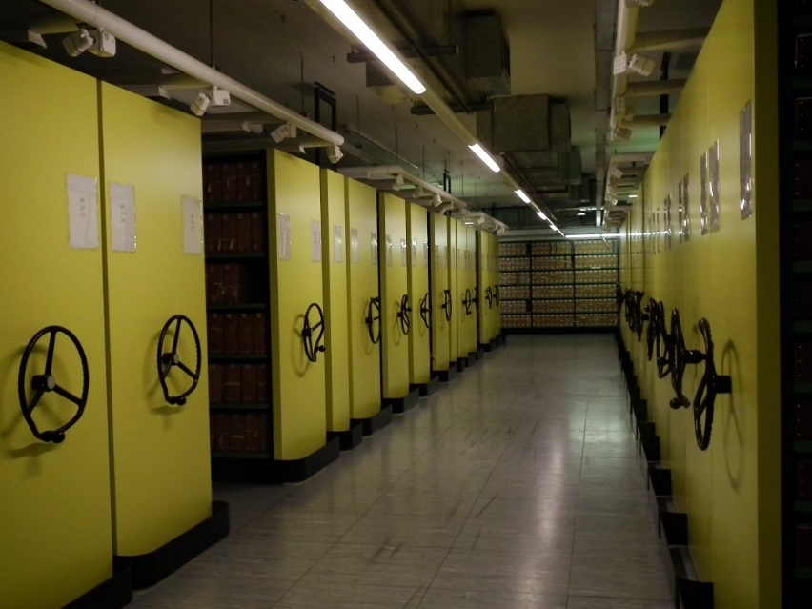
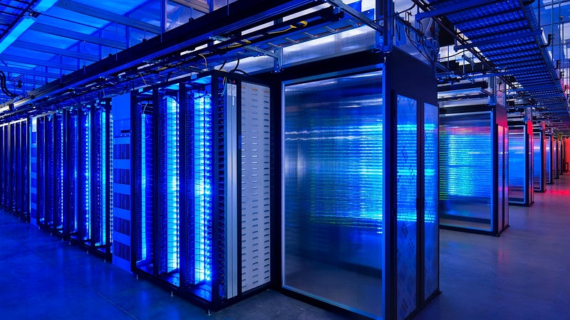
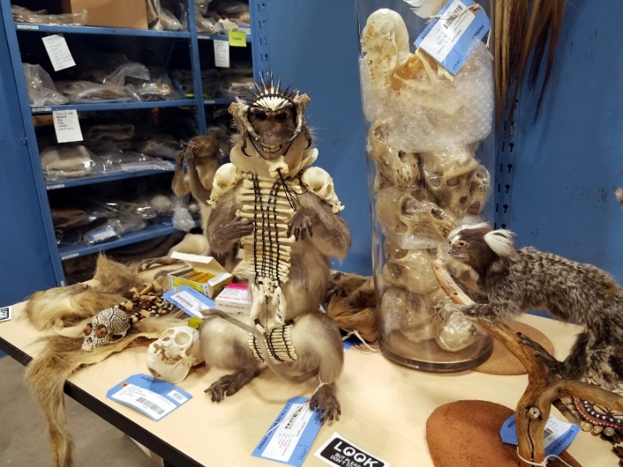
Repositories/Archives
Notes:
Kde sa uchováva digitálny obsah?
https://www.etymonline.com/word/repository
repository (n.)
late 15c. (Caxton), "vessel, etc., for storage," from French repositoire or directly from Late Latin repositorium "store," in classical Latin, "a stand on which food is placed," from noun use of repositus, past participle of reponere "put away, store" (see repose (v.2)).
The figurative sense of "place where anything immaterial is thought of as stored" is recorded from 1640s; commercial sense of "place where things are kept for sale" is by 1759.
Repository (https://www.macmillandictionary.com/dictionary/british/repository)
a place where large quantities of things are stored or kept safe
a nuclear waste repository
a person, book, library etc considered as a store of information and knowledge
“Depository” is still primarily used to mean a place to store things safely, but “repository” has taken on many more specific senses, though all are related in one way or other to its original storage sense.
https://www.grammarphobia.com/blog/2017/12/depository-repository.html
https://www.umu.se/en/library/research-data/specialised-topics/storage-catalogue-repository-and-archive/
Umea university - Švédsko
The terms storage, catalogue, repository and archives are central in research data management, but they can be difficult to separate.
Repository
A repository is a way of managing and organising research data and includes the catalogue, storage, curation of data and making data accessible over time. The repository contains organised and to some extent packaged information. Repositories are suitable particularly for "finalised" research data in which the work with, and hence also the description of data, has stabilised and is not likely to be altered again.
In the field of data management, the terms "archive" and "repository" often are used interchangeably. Within the Federal government, however, the term "archive" is specific to the mission and activities of the National Archives and Records Administration (NARA).
https://www.usgs.gov/index.php/data-management/archive-vs-repository-there-difference
https://www.etymonline.com/word/repository
repository (n.)
late 15c. (Caxton), "vessel, etc., for storage," from French repositoire or directly from Late Latin repositorium "store," in classical Latin, "a stand on which food is placed," from noun use of repositus, past participle of reponere "put away, store" (see repose (v.2)).
The figurative sense of "place where anything immaterial is thought of as stored" is recorded from 1640s; commercial sense of "place where things are kept for sale" is by 1759.
Repository (https://www.macmillandictionary.com/dictionary/british/repository)
a place where large quantities of things are stored or kept safe
a nuclear waste repository
a person, book, library etc considered as a store of information and knowledge
“Depository” is still primarily used to mean a place to store things safely, but “repository” has taken on many more specific senses, though all are related in one way or other to its original storage sense.
https://www.grammarphobia.com/blog/2017/12/depository-repository.html

Slide 9
Digital repository
DigitAL repoSITORY
Robert Kahn a Robert Wilensky, 1995
defined theoretical principles of universal, open, wide-area digital information infrastructure (Kahn-Wilensky Framework, KWF)
broadly defined the components of an open system for storage, access, dissemination, and management of information in digital form and separated the system architecture from the stored content
The KWF has a number of elements: digital objects, handles, metadata, repositories, handle generators, originators, uses, global naming authorities, local naming authorities, and a repository access protocol that operate in concert to support digital information services.¹
Digital Repository/Storage
An open system with access through a network interface in which digital objects are stored for further access and use.⁽³⁾
Digital Archive
An organized collection of digital documents collected for the purpose of long-term preservation.
It may be digitized documents, i.e. printed types of documents converted into digital form, or documents already created as digital.⁽⁵⁾
1. Charles L. Cartledge. A Framework for Digital Object Self-Preservation. Available at: https://www.cs.odu.edu/~ccartled/Publications/draft-07.pdf Cited on 20th February 2025
Notes:
Repozitár
Repozitár (definícia)
(sklad) je otvorený systém s prístupom cez sieťové rozhranie, v ktorom sú uložené digitálne objekty pre ich ďalšie sprístupnenie a využitie. Rôzne repozitáre majú rôznu internú organizáciu digitálnych objektov, ale digitálne objekty v každom repozitári majú vždy metadátový záznam (properties), v ktorom sú uložené všetky atribúty objektu (o. i. aj podmienky prístupových práv) a translačný log. Repozitáre majú priradené jednoznačné globálne meno a obsahujú mechanizmy na pridanie nových digitálnych objektov. Každý repozitár musí podporovať prístupový protokol Repository Access Protocol (RAP), ktorý umožňuje ukladať a sprístupňovať digitálne objekty alebo informácie o digitálnych objektoch z repozitára pomocou špecifikácie identifikátora digitálneho objektu (Handle), typu požiadavky a ďalších parametrov. Každý digitálny objekt má pôvodcu (Originator), čo môže byť osoba alebo organizácia, ktorá definuje podmienky jeho sprístupňovania alebo modifikovania. Architektúra KWF definuje aj tzv. Handle System, globálny systém na rozpoznávanie digitálnych objektov v repozitároch podľa ich identifikátora.
Zdroj: Milena Tetřevová Maťašovská: Čas zmien v komunikácii vedeckých poznatkov. Dostupné na: https://itlib.cvtisr.sk/%c4%8cl%c3%a1nky/clanek1757/
Vhodným nástrojom na dosiahnutie dlhodobej udržateľnosti digitálnych objektov je repozitár, ktorý predstavuje špeciálny typ systému prispôsobený na dlhodobú archiváciu z hľadiska jeho funkcií, softvérovej aj hardvérovej vybavenosti.
Michaela Kmeťová: DLHODOBÁ ARCHIVÁCIA DIGITÁLNYCH OBJEKTOV V INŠTITUCIONÁLNYCH REPOZITÁROCH. ZBORNÍK FILOZOFICKEJ FAKULTY UNIVERZITY KOMENSKÉHO, Ročník XXVII KNIŽNIČNÁ A INFORMAČNÁ VEDA Bratislava 2017. https://fphil.uniba.sk/fileadmin/fif/katedry_pracoviska/kkiv/Publikacie/KaIV/KIV27_100.pdf
Kahn-Wilensky Framework:
Robert Kahn a Rober Wilensky definovali pojem digitálny objekt a Repository Access Protocol (RAP) in 1995. Definovali komponenty otvoreného systému na uchovávanie, prístup a manažment (organizáciu, riadenie) informácií, pričom architektúru systému oddeľujú od uchovávaného obsahu, čím je ich prístup univerzálny
Základným prvkom KWF architektúry je
digitálny objekt. Digitálne objekty sú dátové štruktúry, ktorých základnými prvkami sú digitálny materiál, metadáta a jedinečný identifikátor (Handle). Vo forme digitálneho objektu môže byť reprezentovaný každý typ informácie (text, obraz, zvuk, video a ich kombinácie).
Články:
https://www.cnri.reston.va.us/k-w.html
https://www.doi.org/resources/2006_05_02_Kahn_Framework.pdf
https://www.cs.odu.edu/~ccartled/Publications/draft-07.pdf
https://citeseerx.ist.psu.edu/document?repid=rep1&type=pdf&doi=3e8056c32ab53e32048df16bcd04bd068fd67d6d : ...
...The Kahn−Wilensky framework does not provide a defined, structured architecture, but a more general, conceptual infrastructure for managing complex digital objects. They made no assumptions about implementation details. Kahn and Wilensky founded their information model on three essential components: Digital Objects, Handles and the Repository Access Protocol (RAP). All other notions are derived from these three. The Digital Object (DO) is a structured instance of an abstract data type made up of two components: data and key−metadata. The key−metadata includes the Handle, which is a mandatory and primary global identifier for the Digital Object. RAP is a technology that must be supported by all the repositories in order to accomplish the deposit and access
processes of the Digital Objects.
9.3 Summary
The Kahn−Wilensky Framework was never directly implemented, so the normal assessment of "strengths" and "weaknesses" does not seem applicable. However, it provided a new vision of a distributed information system and revised the fundamental concepts of "digital object" and "repository" in a way that strongly influenced subsequent digital libraries−related projects. Many of the projects discussed in this paper are either direct or indirect descendants of this architecture.
... the Repository Access Protocol (RAP). RAP was first defined in the Kahn−Wilensky Framework (Kahn & Wilensky, 1995), and then later refined and developed through a series of publications (Lagoze &Ely, 1995; Lagoze et al., 1995) and software implementations.
Ceska terminologicka databaze knihovnictvi a informacni vedy
https://aleph.nkp.cz/F/?func=find-c&local_base=KTD&ccl_term=wtr%3Ddigit%C3%A1ln%C3%AD+repozit%C3%A1%C5%99
Archív – nemusí sprístupňovať
Repozitár - sprístupňuje, umožňuje Autoarchiváciu = Samoarchivovanie + Zelená cesta

Slide 10
Digital repository
FUNCTIONS
Document/data processing (curation)
Metadata
Digital content storing and archiving
Ensuring integrity and authenticity
Providing access to documents/data
OPEN-SOURCE SOFTWARE
DSpace
Fedora
EPrints
Invenio (ZENODO)
Hosting OPTIONS
SimpleDL
DSpaceDirect
SERVICES (e. g. institutional repositories)
Services for users: information retrieval, collections, profiles, recommendations
Aggregating (tools): summaries, indexes, browsing
User interface, OAI-PMH
Securing access to services: authentication/authorization, management, information (status, statistical, on operation)
Notes:
Funkcie
Spracovanie dokumentov/dát
Tvorba metadát
Uloženie a archivácia digitálneho obsahu
Zabezpečenie integrity a autenticity
Sprístupnenie dokumentov/dát
Služby
SLUŽBY (napr. pri inštitucionálnych repozitároch)
Služby pre používateľov: vyhľadávanie, kolekcie, profil(y), odporúčania
Agregačnéslužby / Združovanie (nástroje na): súhrny, index(y), prehliadanie
Prezentačné služby (nástroje): používateľské rozhranie, OAI-PMH
Zabezpečenie prístupu k službám: autentifikácia / autorizácia, manažment, informácie (stavové, štatistické, infoo prevádzke)
(Univerzitný inštitucionálny repozitár
Lynch, Clifford. (2003). Institutional Repositories: Essential Infrastructure For Scholarship In The Digital Age. InLibraries and the Academy, vol. 3, pp.327-336. https://doi.org/10.1353/pla.2003.0039
„... univerzitný inštitucionálny repozitár je súbor služieb, ktoré univerzita ponúka členom svojej komunity na správu ašírenie digitálnych materiálov vytvorených inštitúciou ačlenmi jej komunity. Je to predovšetkým organizačný záväzok správy týchto digitálnych materiálov, vrátane dlhodobého uchovávania, ako aj organizácie, prístupu alebo distribúcie.“
Medzi základné funkcie inštitucionálnych repozitárov patrí zhromažďovanie, uchovávanie a šírenie intelektuálnych výstupov kmeňových pracovníkov a študentov za účelom ich prezentácie a dlhodobej ochrany.)
DSpace
About DuraSpace
DuraSpace is the independent 501(c)(3) not-for-profit born from a vision to help save our shared scholarly, scientific, and cultural record. We provide digital preservation services in the cloud to build expertise in the digital preservation and access communities.
Our services also include DuraCloud, an easy and cost effective way to archive, share, and manage any content in the cloud. With one click multiple copies are created in the cloud in different locations with several providers all while ensuring the health of the content through DuraCloud’s automated content health checking services.
https://duraspace.org/dspacedirect
Fedora
Iprints
Invenio
SimpleDL is digital collection management software that allows for the upload, description, management and access of digital collections
https://en.wikipedia.org/wiki/SimpleDL
DSpaceDirect (DuraSpace)
The hosted repository solution for low cost discovery, access, archiving & preservation
About DSpaceDirect
DSpaceDirect is a quick and cost effective hosted DSpace repository service from DuraSpace.
DSpaceDirect allows institutions of all sizes to store, organize, and manage their repository content in the cloud.
With a DSpaceDirect subscription your organization has a streamlined and out-of-the-box DSpace repository ready preserve and provide access to your content. DSpaceDirect is easily searchable by end users and easily managed by content curators.

Slide 11
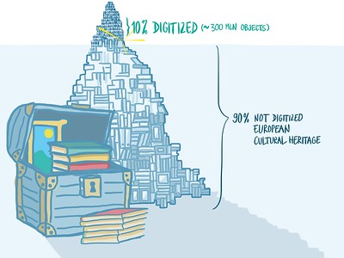
Digital repository
Content
inside each repository is a specific set of components ensuring its operation
the core = digital objects
Zdroje: 1.
Obrázok:Europeana Digitization od Elco van Staveren. Licencia CC BY-SA 2.0 z flickr
Notes:
Bc. Tomáš Mertl. Dlouhodobé uchovávání elektronických dokumentů. 2015. https://is.ambis.cz/th/x6xcx/DP_dlouhodobe_uchovavani_elektronickych_dokumentu.pdf
Základná typológia digitálnych dokumentov
Digitálne dokumenty, podobne ako analógové dokumenty, možno klasifikovať podľa mnohých rôznych kritérií. Niektoré kritériá sú však jedinečné a v analógovom svete nemajú obdobu.
Medzi výrazne odlišné delenia patria delenia na základe pôvodu digitálneho dokumentu:
digitalizované dokumenty - vznikli digitalizáciou analógových dokumentov, takže existuje analógový originál,
výlučne digitálne dokumenty („digital born“) - vznikli v digitálnej podobe a nemajú analógový ekvivalent,
elektronické archívy - digitálne dokumenty vytvorené v každodennej prevádzke organizácií (e-maily, podnikové databázy atď.), majú formálny status vymedzený legislatívou.
Už z tohto základného rozdelenia je zrejmé, že výlučne digitálne dokumenty, ktoré nemajú tlačený ekvivalent, si vyžadujú špecifickú starostlivosť a metódy ochrany. V prípade digitalizovaných dokumentov je riziko poškodenia alebo zničenia predsa len rozložené medzi digitálny obraz a jeho analógový náprotivok.
Dle zdrojů dělíme dokumenty do následujících dvou skupin:
a) interní – dokumenty, které vznikly z interních zdrojů, neboli v rámci činnosti podniku,
b) externí – dokumenty, které byly do podniku doručeny z vnějšku například pomocí pošty, elektronickou poštou, faxem apod.6

Slide 12
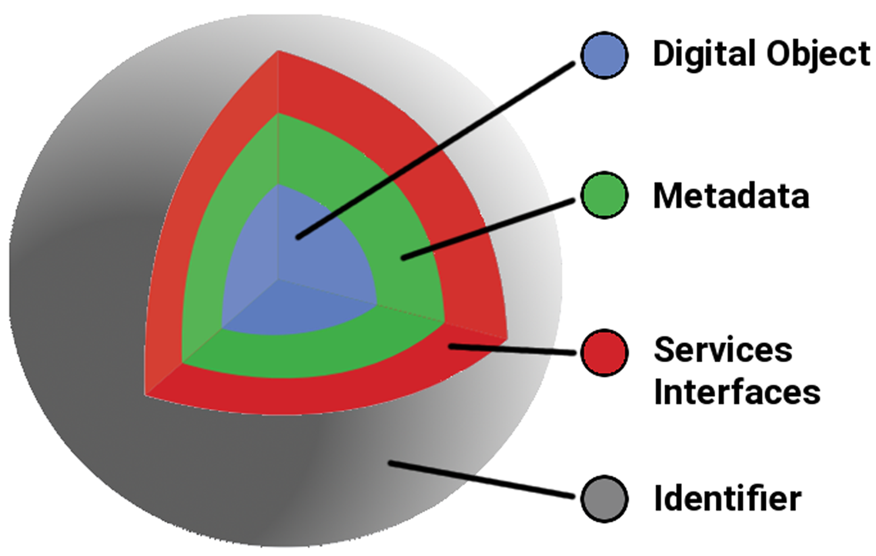
Digital object
DigitAL OBJECT (DO) consists of:
A handle (a unique identifier)
Metadata (properties)
Content (in bits)
Digital signature – to secure the content authenticity
Transaction log (records of use, DO retrieval)
Information on access rights, licences
Obrázok – Zdroje: 4
Notes:
Jedinečný perzistentný identifikátor – Handel:
Systému Handle zabezpečuje komplexnú trvalú a jedinečnú identifikáciu pomocou URL adresy.
The Handle System was designed as a resolution system for digital objects and it serves as a level of indirection to any sort of current state data that you care to associate with the object through the identifier resolution mechanism. The Handle System provides a way to use DNS (Domain Name System) and URLs (A URL, Uniform Resource Locator, is the address of a unique resource on the internet) for identifiers, which simultaneously provides an identifier that can be resolved without using DNS and URLs, if you choose to use it like that. (the DNS routes you to the main page of the website. URLs, however, can take you to more specific pages within a website)
Metadáta -Je důležité pochopit, že metadata nejsou digitálním přepisem katalogizačního štítku, ale mají v případě digitálních objektů daleko hlubší význam. Jelikož jsou správně vytvořená metadata stěžejní pro zajištění cílů dlouhodobé archivace, bylo vytvořeno několik norem, které se tomuto tématu věnují.
Bc. Tomáš Mertl. Dlouhodobé uchovávání elektronických dokumentů. 2015. https://is.ambis.cz/th/x6xcx/DP_dlouhodobe_uchovavani_elektronickych_dokumentu.pdf
SimpleDL is digital collection management software that allows for the upload, description, management and access of digital collections
https://en.wikipedia.org/wiki/SimpleDL
DSpaceDirect (DuraSpace)
The hosted repository solution for low cost discovery, access, archiving & preservation
About DSpaceDirect
DSpaceDirect is a quick and cost effective hosted DSpace repository service from DuraSpace. DSpaceDirect allows institutions of all sizes to store, organize, and manage their repository content in the cloud. With a DSpaceDirect subscription your organization has a streamlined and out-of-the-box DSpace repository ready preserve and provide access to your content. DSpaceDirect is easily searchable by end users and easily managed by content curators.
About DuraSpace
DuraSpace is the independent 501(c)(3) not-for-profit born from a vision to help save our shared scholarly, scientific, and cultural record. We provide digital preservation services in the cloud to build expertise in the digital preservation and access communities.
Our services also include DuraCloud, an easy and cost effective way to archive, share, and manage any content in the cloud. With one click multiple copies are created in the cloud in different locations with several providers all while ensuring the health of the content through DuraCloud’s automated content health checking services.
https://duraspace.org/dspacedirect/

Slide 13
Digital object
DigitAl OBJECT–FORMATS
Formats
Archive/Container file: TAR, GZIP, ZIP
Database: XML, CSV
GIS/Geospatial data formats: SHP, DBF, GeoTIFF, NetCDF
Video: MOV, MPEG, AVI, MXF
Audio: WAVE, AIFF, MP3, MXF
Statistical analysis: ASCII, DTA, POR, SAS, SAV
Images: TIFF, JPEG 2000, PDF, PNG, GIF, BMP
Spreadsheets/Tabular files: CSV
Text: XML, PDF/A, HTML, ASCII, UTF-8
Web archives: WARC
The most suitable FormAts
non-proprietary
open, with documented international standards
using standard character encoding, preferably Unicode (e.g. UTF-8)
uncompressed (space permitting)
common usage in research community
Source: https://www.graindb.info/dataset/preferred_file_formats
Notes:
Formáty digitálnych dokumentov
zastarávanie
dostupnosť otvorenej dokumentácie
proprietárnosť
nezašifrované, nekomprimované
kompatibilita
export
štandardizované formáty (napr. podľa ISO...)
Bc. Tomáš Mertl. Dlouhodobé uchovávání elektronických dokumentů. 2015. https://is.ambis.cz/th/x6xcx/DP_dlouhodobe_uchovavani_elektronickych_dokumentu.pdf
Formáty digitálních dokumentů určené pro archivaci
Jedním z nejpalčivějších problémů oblasti dlouhodobé archivace digitálních dat je bezpochyby zastarávání formátů. S tímto problémem se setkal každý, kdo v minulosti využil některý z proprietárních systémů, které v průběhu uplynulých let zanikly, a nyní pro ně není možné legálně pořídit softwarové nástroje, které by umožnily data přečíst nebo převést do srozumitelného formátu. Je velice náročné odhadnout, který formát bude využitelný za 20 let, natož predikovat, jaký formát se bude používat za 100 let.
Obecně lze definovat kritéria, která by měl vhodný formát splňovat. Prvním kritériem pro výběr vhodného formátu je dostupnost otevřené dokumentace formátu. Formáty bez dostupné otevřené dokumentace nelze využít pro dlouhodobou archivaci. Jedinou možností jak tyto dokumenty archivovat je převod do jiného formátu, který má dostupnou otevřenou dokumentaci.
Dalším kritériem je proprietárnost formátu. Otevřený neproprietární formát může být vhodnějším řešením. Problémem ovšem je, že pro některé typy dat neexistuje dostupný neproprietární formát a naopak některé neproprietární systémy nemají dostatečně širokou uživatelskou podporu. Proto je někdy žádoucí učinit kompromis a užívat proprietární formát s otevřenou dokumentací. Ideálním příkladem tohoto formátu je PDF (zkr. portable data format), který se stal možná nejpopulárnějším formátem pro dlouhodobou archivaci digitálních dokumentů. (CUBR, 2010, s. 83-85)
Důležitým kritériem je, aby formát data uchovával v nezašifrované a nekomprimované podobě. Důvody pro toto jsou podobné – riziková závislost na kryptovacích a komprimačních algoritmech.
Mezi další kritéria, která je třeba zvážit, patří podle (Stanford University Libraries, n. d.) tato:
a) standardizace formátu uznávanou normalizační organizací (např. ISO),
b) možnost zpětné kompatibility formátu,
c) možnost exportu do jiných formátů,
d) nezávislosti formátu na hardwarových a softwarových platformách.
Metasúbory (containers): TAR, GZIP, ZIP
TAR je formát na archiváciu viacerých súborov do jedného súboru - archívu. V praxi sa často používa na zálohovanie dát alebo na sprístupňovanie väčšieho množstva súborov vrátane štruktúry priečinkov.
https://www.informatika.sk/blox/standardy/sk/prehlad/standardy_do_14_7_2010/file/kompresia/tar
GZIP je otvorený formát na kompresiu a ním skomprimované súbory mávajú príponu .gz. Obvykle sa používa na kompresiu individuálnych súborov bez spájania viacerých súborov do jedného súboru.

Slide 14







Repositories
Repository types
Disciplinary/subject based – a specific scientific discipline (e.g. arXiv, 1991)
Institutional – providing services primarily for the institution, preserving publication, data and other ouputs, provide information sources to the employees, represent the institution with qood quality content. (Self-archiving + green open access)
DR Žilinskej univerzity, repozitár UMB, Inštitucionálny repozitár SAV, DR Univerzity Komenského)
National – preserve publication output of the country
Multi-disciplinary (universal/general)
Software
Data
Other
Subject-based OArepositories
Data Repository Guidance – Nature – different types
Notes:
ARMBRUSTER, Chris a Laurent ROMARY. 2010. Comparing Repository Types: Challenges and Barriers for Subject-Based Repositories, Research Repositories, National Repository Systems and Institutional Repositories in Serving Scholarly Communication. International Journal of Digital Library Systems, vol. 1, no. 4, pp. 61-73
Typy repozitárov
Predmetové/Odborové (tematické) - zameriavajú sa na konkrétnu vednú oblasť
-arXiv , od r. 1991, (vyslovuje sa „archiv”, ako by „X” predstavovalo grécke písmeno chí – Χ) je elektronický archív preprintov vedeckých prác z oblasti matematiky, fyziky, informatiky a biológie, ktorý je voľne dostupný na internete. V niektorých oblastiach matematiky a fyziky sú takmer všetky práce umiestnené na arXive. V roku 2012 do tohto archívu pribudlo každý mesiac približne sedem tisíc nových prác.
-Cogprints CogPrints is an electronic repository for self-archive papers in any area of psychology, neuroscience, and linguistics, and many areas of computer science, philosophy and biology
-PubMed Central® (PMC) is a free full-text archive of biomedical and life sciences journal literature at the U.S. National Institutes of Health's National Library of Medicine (NIH/NLM)
Link „Predmetové repozitáre vedie na zoznam Disciplinary OA repositories: https://oad.simmons.edu/oadwiki/Disciplinary_repositories
Inštitucionálne - služby orientované primárne dovnútra inštitúcie s cieľom mať pod kontrolou publikačné (dátové a iné) výstupy a poskytovať zamestnancom potrebné informačné zdroje, ale aj navonok: reprezentovať inštitúciu kvalitným obsahom. Autoarchivácia + Zelená cesta
World Bank Open Knowledge Repository - https://openknowledge.worldbank.org/
The World Bank Open Knowledge Repository (OKR) is the World Bank’s official open access repository for its research outputs and knowledge products. Through the OKR, the World Bank collects, disseminates, and permanently preserves its intellectual output in digital form. The OKR contains thousands of World Bank research outputs and knowledge products across a wide range of topics and from all regions of the world.
Národné - obsahujú publikačné výstupy krajiny
Multiodborové (univerzálne/všeobecné) - napr. Zenodo
Zenodo is a general-purpose open repository developed under the European OpenAIRE program and operated by CERN. It allows researchers to deposit research papers, data sets, research software, reports, and any other research related digital artefacts. For each submission, a persistent digital object identifier (DOI) is minted, which makes the stored items easily citeable.
Zenodo is run with Invenio (a free software framework for large-scale digital repositories), wrapped by a small extra layer of code that is also called Zenodo.
Softvérové
-GitHub
You can store a variety of projects in GitHub repositories, including open source projects. With open source projects, you can share code to make better, more reliable software. You can use repositories to collaborate with others and track your work.
-GitLab je webový Git repozitář s wiki a podporou sledování chyb. GitLab hostuje účty podobně jako GitHub, ale také umožňuje, aby byl jejich software použit na serveru třetích stran.
Dátové – tiež môžu byť všeobecné (figshare); odborové (GigaDB), inštitucionálne (EUDAT)
-figshare is a repository where users can make all of their research outputs available in a citable, shareable and discoverable manner
-GigaDB (GigaScience DataBase) GigaDB is a data repository supporting scientific publications in the Life/Biomedical Sciences domain.
-CLARIN – https://www.clarin.eu/content/repositories
'Common Language Resources and Technology Infrastructure'. – repozitár pre jazykové dáta a nástroje na spracovanie prirodzených jazykovmetadata is also shared with the rest of the CLARIN community, by means of metadata harvesting.
-EUDAT- https://eudat.eu/eudat-cdi
At the European level, EUDAT bundles a large number of general and discipline-specific repositories:
The EUDAT Collaborative Data Infrastructure (or EUDAT CDI) is one of the largest infrastructures of integrated data services and resources supporting research in Europe. It is sustained by a network of more than 20 European research organisations, data and computing centres that on.
Iné
Protocols.io
A secure platform for developing and sharing reproducible methods. The protocols.io platform is a free and open access repository for recording and sharing detailed up-to-date research methods and protocols.
Úložisko/platforma na vývoj a zdieľanie reprodukovateľných metód. Platforma protocols.io je bezplatné úložisko s otvoreným prístupom na zaznamenávanie a zdieľanie podrobných aktuálnych výskumných metód a protokolov.
Link na Data Repository Guidance v casopise Nature
https://www.nature.com/sdata/policies/repositories
Protocols.io
Method development is easy with protocols.ioTweaking and adopting existing methods is laborious but often unrewarded.
Knowledge around protocol optimization is routinely lost in paper notebooks and poorly reported in published papers.
Organizing and sharing protocols saves timeBy sharing methods on protocols.io in your company or lab, you make sure that knowledge stays with the team, even if the scientist leaves. It also helps to keep the protocols up-to-date and make sure everyone is using the most recent version.
RIO -Research Ideas and Outcomes (RIO)
RIO aims to retain and increase the value of the vast effort spent on writing and evaluating research proposals and other valuable products throughout the research cycle. It harnesses the full value of investment in the academic system by registering, reviewing, publishing and permanently archiving a wide variety of research outputs that aren't traditionally made public.

Slide 15
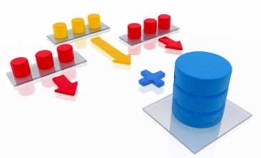
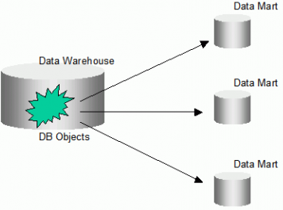

Repositories
Data repositories
Data repository (data storage) – a large database infrastructure that collects, processes, manages and stores various data files for analysis, distribution and creation of required outputs.
Data repository types
Data Warehouse
Data Lake
Data Marts
Data Cubes
Metadata Repositories
Darta Mart
Data warehouse
Zdroj obrázkov: https://intersog.com/blog/what-is-the-difference-between-data-lakes-data-marts-data-swamps-and-data-cubes/
Notes:
What Is the Difference between Data Warehouse and Data Mars, Data Swamp, Data Lake, and Data Cube?
https://intersog.com/blog/what-is-the-difference-between-data-lakes-data-marts-data-swamps-and-data-cubes/
Data Warehouse
A Data Warehouse brings the database directly into enterprise analytics. The data warehouse is the structured repository designed to encompass all of the data resources of an organization, from which the system draws the data to process it and deliver it to users. This type of system stores the data more loosely; holding different structures and sources in a common framework, it feeds data directly to processing and analysis layers and data marts.
Data Mart
A Data Mart is the staging area for data that serves the needs of a particular segment or business unit. It is a subset of the data in the data warehouse that focuses the information to a particular subject or operational department, fitted to the purpose of the users without redundancy.
Data Lake
Data warehousing applies the structure on the way in, organizing it to fit the context of the database schema. Data lakes facilitate a much more fluid approach; they only add structures to data as it dispenses to the application layer. In storage, data lakes preserve the original structures or unstructured forms to remain; it is a Big Data storage and retrieval system that could conceivably scale upward indefinitely.
Data Swamp
Data lakes do not require much structure, and they accept all data. However, in poorly designed and neglected systems, they risk becoming data swamps. A Data Swamp is the term that describes the failure to document the stored data accurately, resulting in the inability to analyze and exploit the data efficiently; the original data may remain, but the data swamp cannot retrieve it without the metadata that gives it context.
Data Cube
A Data Cube is an application that puts data into matrices of three or more dimensions.
Definícia - Čo znamená Data Cube?
Slovensko – napr. Štatistický úrad:
Verejná databáza DATAcube. obsahuje multidimenzionálne tabuľky (kocky) za ukazovatele hospodárskeho a sociálno-ekonomického vývoja. Údaje z rôznych štatistických okruhov sa prezentujú vo forme multidimenzionálnych tabuliek (kociek) v mesačných, štvrťročných alebo ročných časových radoch a umožňujú vytváranie vlastných výberov. Štatistické údaje (dáta) sú spracované v územných štruktúrach za Slovenskú republiku (NUTS1), oblasti (NUTS2), kraje (NUTS3), okresy (LAU1), mesta a obce (LAU2). Poznámka: tam, kde to systém ochrany štatistických údajov umožňuje, sú sprístupnené údaje až do úrovne obcí. Výstupy z databázy DATAcube. je možné exportovať do formátov: XLS (Excel 97-2003) alebo PDF.
A metadata repository is a database created to store metadata.

Slide 16
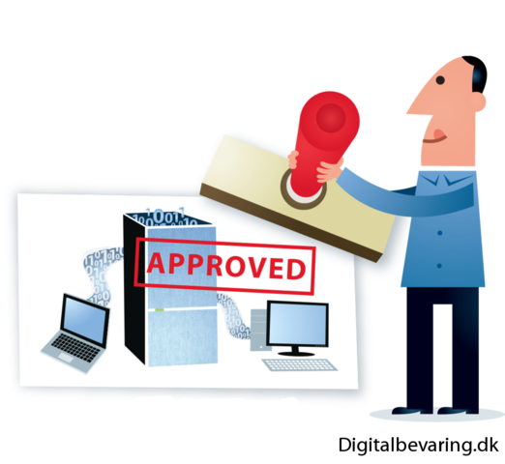
Trustworthy (trusted)
digital repositories
Obrázok:
Jørgen Stamp, CC BY 2.5 DK, via Wikimedia Commons

Slide 17

trustworthy digital repository
A trusted (trustworthy) digital repository is one whose mission is to provide reliable, long-term access to managed digital resources to its designated community, now and in the future.¹⁴
It must be possible to test trustworthiness objectively based on determined criteria (e.g. secured financing).¹⁵
An external entity may carry out testing and evaluating. ¹⁵
Source: 14, 15, 16

Slide 18
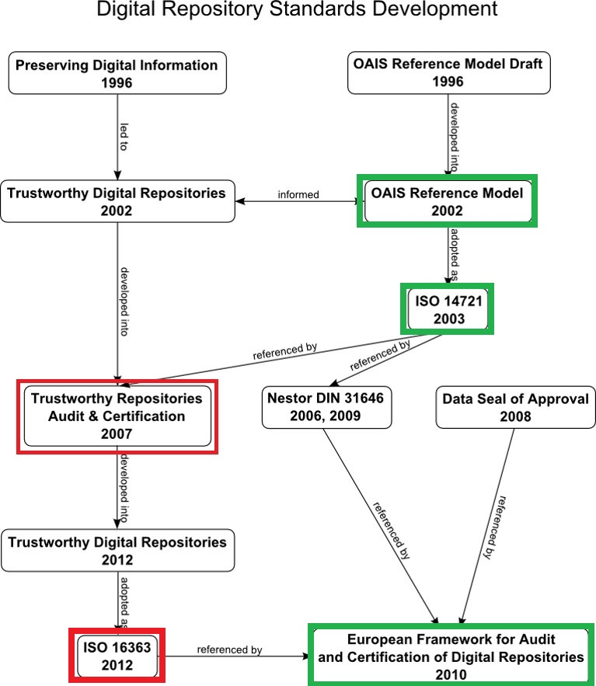
Repositories
ISO 14721:2012 Space data and information transfer systems—Open archival information system (OAIS)—Reference model (Slovak standard:
STN ISO 14721: 2014 (31 0592)/, Systémy prenosu vesmírnych údajov a informácií. Otvorený archívny informačný systém (OAIS). Referenčný modul)
Trustworthiness—AUDIT & certification
Digital Repository Standards Development
Zdroj schémy Vývoja noriem pre DR: https://en.wikipedia.org/wiki/Trustworthy_Repositories_Audit_%26_Certification#cite_note-3
Notes:
Ako sa stať TDR- Trustworthy Digital Repository – dôveryhodný digitálny repozitár:
https://www.dpconline.org/handbook/institutional-strategies/audit-and-certification
Rôzne nástroje, odporúčania, normy
Napríklad
The Open Archival Information System (OAIS) Reference Model: Introductory Guide (2nd Edition)
http://dx.doi.org/10.7207/twr14-02
História a vývoj
https://en.wikipedia.org/wiki/Trustworthy_Repositories_Audit_%26_Certification#cite_note-3
V roku 1996 Consultative Committee for Space Data Systems (Poradný výbor pre vesmírne dátové systémy) zriadil pracovnú skupinu, ktorá vypracovala OAIS, vysokoúrovňový model na prevádzku archívov. Systém OAIS bol v roku 2002 prijatý ako norma ISO 14721: Space data and information transfer systems — Open archival information system (OAIS) — Reference model. (Slovensko: STN ISO 14721: 2014 (31 0592), Systémy prenosu vesmírnych údajov a informácií. Otvorený archívny informačný systém (OAIS). Referenčný modul. Táto norma obsahuje slovenskú verziu ISO 14721: 2012. https://sclib.svkk.sk/sck01/Record/000453165#description)
Pôvodná pracovná skupina uviedla, že na certifikáciu súladu s OAIS, a tým aj na získanie dôvery, je potrebná nezávislá metóda auditu. Napriek chýbajúcim certifikovaným audítorom a audítorským metrikám však už archívy implementovali koncepcie OAIS a označovali sa za kompatibilné s OAIS. Vývoj metrík auditu OAIS sa začal v roku 2003. Spoločná pracovná skupina OCLC/RLG a NARA nadviazala na predchádzajúci projekt OCLC/RLG s názvom Dôveryhodné digitálne repozitáre: Atribúty a zodpovednosti a napísala metriky, ktoré sú spoločne známe ako Trustworthy Repositories Audit & Certification (TRAC). Po zverejnení TRAC v roku 2007. TRAC je základom dokumentu Dôveryhodné digitálne repozitár/úložisko (TDR), ktorý bol v roku 2012 prijatý ako norma ISO 16363[7].
https://en.wikipedia.org/wiki/Trustworthy_Repositories_Audit_%26_Certification#cite_note-3
OAIS, která je považována za základní pilíř vědního oboru digitální archivace. Tato norma definovala základní pojmy a umožnila rozvoj dalšího výzkumu v oblasti digitální archivace
https://www.cessda.eu/About/Projects/Past-projects/CESSDA-SaW/WP4/Tutorial-OAIS
Many data archives follow the Open Archival Information System model (OAIS) as a conceptual framework. As the models’ structure is generic and does not provide any direct guiding for its implementation, it can be used by various sorts of repositories or data archives. The primary aim of the model is to provide a broad understanding of actions necessary for the long-term preservation and accessibility of data.
The tutorials follow the OAIS model (as the standard theoretical framework in this field) in general and more specifically its concept of information packages. To ensure practical applicability both tutorials includes best-practice elements from partner institutions.
By focusing on the so-called submission information package (SIP), tutorial ingest, provides an overview of relevant steps to be taken by archives in the process of taking over research data to ensure long-term archivability (producer centered workflow). The tutorial access and dissemination describes the archives’ tasks to ensure long-term accessibility of research data focusing on the dissemination information package (DIP) (consumer centered workflow).
Tato mezinárodní norma stanovuje referenční model otevřeného archivačního informačního systému (open archival information system; OAIS). OAIS je archiv, který tvoří uskupení lidí a systémů, jež přijalo odpovědnost za uchovávání informací a jejich zpřístupňování určené skupině, přičemž toto uskupení může být součástí většího celku. Plní povinnosti stanovené touto mezinárodní normou, což umožňuje archiv OAIS odlišit od jiných archivů. Termín „otevřený“ v případě archivu OAIS vyjadřuje skutečnost, že tato mezinárodní norma a budoucí související mezinárodní normy vznikají ve veřejných diskuzích, a neznamená, že přístup k archivu je neomezený.
Tato mezinárodní norma stanovuje, jak rozumět archivním pojmům potřebným pro dlouhodobé uchovávání a zpřístupňování digitálních informací a pro zvýšení informovanosti v této oblasti, poskytuje základ, který organizace nearchivního typu potřebují k tomu, aby mohly patřičně uchovávat informace, stanovuje zásady – včetně terminologie a pojmů – pro popis a porovnávání podoby a provozu stávajících a budoucích archivů a pro popis a porovnávání různých strategií a postupů pro dlouhodobé uchovávání, poskytuje základnu pro porovnávání datových modelů digitálních informací uchovávaných v archivech a pro diskusi o tom, k jakým změnám datových modelů a souvisejících informací může v průběhu času docházet, stanovuje zásady, které mohou být dále rozšířeny tak, aby pokrývaly oblast dlouhodobého uchovávání informací, jež se nevyskytují v digitální podobě (např. fyzických nosičů nebo fyzických vzorků), rozšiřuje dohodu o prvcích a procesech pro dlouhodobé uchovávání a zpřístupňování digitálních informací, a propaguje rozšíření trhu, který může být podporován dodavateli a poskytuje návod pro vyhledání a tvorbu norem souvisejících s referenčním modelem OAIS.
Trustworthy Repositories Audit & Certification: Criteria and Checklist,
Michaela Kmeťová: DLHODOBÁ ARCHIVÁCIA DIGITÁLNYCH OBJEKTOV V INŠTITUCIONÁLNYCH REPOZITÁROCH. ZBORNÍK FILOZOFICKEJ FAKULTY UNIVERZITY KOMENSKÉHO, Ročník XXVII KNIŽNIČNÁ A INFORMAČNÁ VEDA Bratislava 2017. Dostupné online na https://fphil.uniba.sk/fileadmin/fif/katedry_pracoviska/kkiv/Publikacie/KaIV/KIV27_100.pdf
Certifikačné kritériá a atribúty dôveryhodného repozitára
Schopnosť zachovania kľúčových vlastností digitálnych objektov (autenticity (pravosti) a integrity (neporušenosti) digitálnych objektov) je znakom dôveryhodnosti samotného digitálneho úložiska. Dôveryhodnosť je možné nadobudnúť, ak už v procese plánovania a budovania repozitára prihliadame na odporúčania certifikačných kritérií.
V spolupráci The Center for Research Libraries (CRL), Online Computer Library Center (OCLC), Research Libraries Group (RLG) a National Archives and Records Administration (NARA) boli v roku 2007 vytvorené certifikačné kritériá pre digitálne repozitáre výskumných organizácií s názvom Trustworthy Repositories Audit & Certification: Criteria and Checklist, o ktoré sa môžeme opierať aj v súčasnosti. Slúžia ako metodika na plánovanie a budovanie repozitárov, rovnako tak sú nástrojom pre audit a certifikáciu v priebehu času. Aplikovateľné sú na akékoľvek digitálne úložisko, ktorého cieľom je dlhodobá archivácia digitálnych objektov (Gladney 2009). Kritériá sú rozdelené do troch hlavných sekcií s označením A až C.
Organizačná infraštruktúra (certifikačné kritérium A)
Manažment digitálnych objektov (certifikačné kritérium B)
Technológie, technická infraštruktúra a bezpečnosť (certifikačné kritérium C)
The TRAC checklist is an Auditing tool to assess the reliability, commitment and readiness of institutions to assume long-term preservation responsibilities. Currently the repository is under the care of the CRL who are utilizing it in several independent projects. The TRAC checklist was superseded in 2012 by the ISO 16363, known as the Trusted Digital Repository (TDR) Checklist.
https://www.dpconline.org/handbook/institutional-strategies/audit-and-certification
Súčasné možnosti hodnotenia a Európsky rámec pre audit a certifikáciu
Európska komisia zorganizovala sériu stretnutí, na ktorých sa diskutovalo o celoeurópskom prístupe, a v súčasnosti existuje memorandum o porozumení s cieľom definovať európsky rámec pre audit a certifikáciu digitálnych repozitárov. Týmto memorandom sa v skutočnosti vytvára viacúrovňový prístup k certifikácii, ktorý umožňuje vstupné samohodnotenie a vzájomné hodnotenie založené na CoreTrustSeal (predtým Data Seal of Approval), rozsiahlejšie samohodnotenie (založené na DIN 31644 alebo ISO 16363) a plnohodnotný externý audit založený na ISO 16363.
The framework will consist of a sequence of three levels, in increasing trustworthiness:
Basic Certification is granted to repositories which obtain CoreTrustSeal certification;
Extended Certification is granted to Basic Certification repositories which in addition perform a structured, externally reviewed and publicly available self-audit based on ISO 16363 or DIN 31644;
Formal Certification is granted to repositories which in addition to Basic Certification obtain full external audit and certification based on ISO 16363 or equivalent DIN 31644.
Granting of these certificates will allow repositories to show one of three symbols (to be agreed) on their web pages and other documentation, in addition to any other DSA, DIN or ISO certification marks.

Slide 19
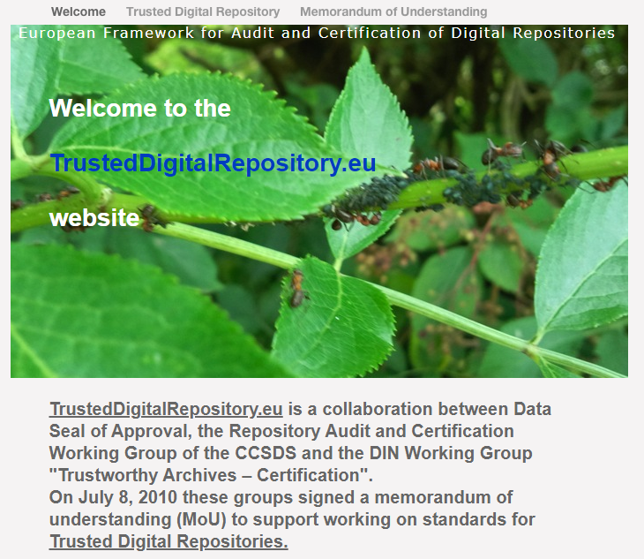
Repositories
Trustworthiness—AUDIT & certification
Current development: TrustedDigitalRepository.eu
Notes:
https://www.dpconline.org/handbook/institutional-strategies/audit-and-certification
Súčasné možnosti hodnotenia a Európsky rámec pre audit a certifikáciu
Európska komisia zorganizovala sériu stretnutí, na ktorých sa diskutovalo o celoeurópskom prístupe, a v súčasnosti existuje memorandum o porozumení s cieľom definovať európsky rámec pre audit a certifikáciu digitálnych repozitárov. Týmto memorandom sa v skutočnosti vytvára viacúrovňový prístup k certifikácii, ktorý umožňuje vstupné samohodnotenie a vzájomné hodnotenie založené na CoreTrustSeal (predtým Data Seal of Approval), rozsiahlejšie sebahodnotenie (založené na DIN 31644 alebo ISO 16363) a plnohodnotný externý audit založený na ISO 16363.
Memorandum podpísali 8.júla 2010 tri skupiny, ktoré pracujú na normách pre Trusted Digital Repositories (CCSDS (Consultative Committee for Space Data Systems)/ISO Repository Audit and Certification Working Group (RAC), Data Seal of Approval (DSA) Board DIN Working Group “Trusted Archives - Certifiaction”). Cieľom je zabezpečiť spoluprácu nezávislých skupín pracujúcich ma certifikácii digitálnych repozitárov a zaviesť integrovaný rámec na auditovanie a certifikáciu DR.
The framework will consist of a sequence of three levels, in increasing trustworthiness:
Basic Certification is granted to repositories which obtain DSA certification;
Extended Certification is granted to Basic Certification repositories which in addition perform a structured, externally reviewed and publicly available self-audit based on ISO 16363 or DIN 31644;
Formal Certification is granted to repositories which in addition to Basic Certification obtain full external audit and certification based on ISO 16363 or equivalent DIN 31644.
Granting of these certificates will allow repositories to show one of three symbols (to be agreed) on their web pages and other documentation, in addition to any other DSA, DIN or ISO certification marks.

Slide 20




Repositories
Trustworthiness—AUDIT & certification
      ISO 16363 Space data and information transfer systems — Audit and certification of trustworthy digital repositories
      comprehensive external audit & certification
      repositories with different content, on-site
      Slovak Standard: STN ISO 16363: 2014 (31 0591), Systémy prenosu vesmírnych údajov a informácií. Audit a certifikácia dôveryhodných digitálnych úložísk.
      Will be replaced with ISO/DIS 16363 (https://www.iso.org/standard/56510.html)
Nestor Seal – compliant with the German standard DIN 31644
CoreTrustSeal
data repositories
fewer metrics, shorter duration, takes place every three years, off-site
https://www.openaire.eu/find-trustworthy-data-repository-certified-repositories
Notes:
Európsky rámec pre audit a certifikáciu
https://www.dpconline.org/handbook/institutional-strategies/audit-and-certification
Súčasné možnosti hodnotenia a Európsky rámec pre audit a certifikáciu
Európska komisia zorganizovala sériu stretnutí, na ktorých sa diskutovalo o celoeurópskom prístupe, a v súčasnosti existuje memorandum o porozumení s cieľom definovať európsky rámec pre audit a certifikáciu digitálnych repozitárov. Týmto memorandom sa v skutočnosti vytvára viacúrovňový prístup k certifikácii, ktorý umožňuje vstupné samohodnotenie a vzájomné hodnotenie založené na CoreTrustSeal (predtým Data Seal of Approval), rozsiahlejšie samohodnotenie (založené na DIN 31644 alebo ISO 16363) a plnohodnotný externý audit založený na ISO 16363.
The framework will consist of a sequence of three levels, in increasing trustworthiness:
Basic Certification is granted to repositories which obtain CoreTrustSeal certification;
Extended Certification is granted to Basic Certification repositories which in addition perform a structured, externally reviewed and publicly available self-audit based on ISO 16363 or DIN 31644;
Formal Certification is granted to repositories which in addition to Basic Certification obtain full external audit and certification based on ISO 16363 or equivalent DIN 31644.
Granting of these certificates will allow repositories to show one of three symbols (to be agreed) on their web pages and other documentation, in addition to any other DSA, DIN or ISO certification marks.
https://www.dpconline.org/handbook/institutional-strategies/audit-and-certification
ISO 16363 is an evidence-based audit framework that uses the term 'repository' to mean the organisation responsible for digital preservation rather than just the technical infrastructure being used for storage. The criteria used in the standard look across the entire organisation and not just the technical system in which collection content is stored. Metrics are grouped into three areas:
Organizational Infrastructure: including governance, organizational structure, staffing, procedural accountability, policy framework, financial sustainability and contracts, licensing and liabilities;
Digital Object Management: including acquisition and ingest, preservation planning, creation and preservation of Archival Information Packages (AIPs), and information and access management;
Infrastructure and Security Risk Management: including technical infrastructure, risk management and security risk management.
Terminology used in ISO 16363 is directly aligned with that of OAIS and the standard asks directly about both OAIS information packages and functional areas. A basic understanding of OAIS is therefore useful for those seeking to understand ISO 16363 and deliver an assessment against it.
With over 100 metrics spread across the three areas, undertaking an ISO 16363 audit or assessment is a significant commitment similar to many other ISO standards applied across organisations. A relatively small number of organisations have utilised the ISO 16363 standard since it was published (2012)
Realizuje PTAB- Primary Trustworthy Digital Repository Authorisation Body, Ltd.
http://www.iso16363.org/iso-certification/
ISO 16363:2012 Space data and information transfer systems — Audit and certification of trustworthy digital repositories
Published (Edition 1, 2012)
This standard was last reviewed and confirmed in 2023. Therefore this version remains current.
Expected to be replaced by ISO/DIS 16363 within the coming months.
https://www.iso.org/standard/56510.html
---------------------
STN ISO 16363: 2014 (31 0591), Systémy prenosu vesmírnych údajov a informácií. Audit a certifikácia dôveryhodných digitálnych úložísk.
Táto norma obsahuje slovenskú verziu normy ISO 16363: 2012
https://sclib.svkk.sk/sck01/Record/000449369
CoreTrustSeal
Pečať Core Trust je prvým krokom v globálnom rámci certifikácie úložísk. Toto hodnotenie repozitára obsahuje 16-bodový kontrolný zoznam a môže sa použiť na samohodnotenie alebo vzájomné hodnotenie.
Data Repository certification is one such assessment initiative. It is meant to demonstrate to researchers that data repositories are taking appropriate measures to ensure sustainable and trustworthy data infrastructures. CoreTrustSeal is a legal entity under Dutch law governed by a Standards and Certification Board composed of 12 elected members representing the Assembly of Reviewers.
The CoreTrustSeal certification sets forth 16 guidelines related to trustworthy data management and stewardship. Core certification does not involve a site visit, although self-assessments are submitted for external review and should be supported by links to public evidence. Repositories are required to be reassessed every three years.
In Europe, the Consortium of European Social Science Data Archives (CESSDA) supports and provides training to all CESSDA service providers in acquiring and prolonging CoreTrustSeal certification.
CoreTrustSeal replaces the Data Seal of Approval (DSA) certification and World Data System (WDS) Regular Members certification. ICPSR was one of the first six data repositories to earn the Data Seal of Approval in 2011. You can read ICPSR's 2011 and 2014 self-assessments. ICPSR earned the World Data System certification in 2013.
https://web.archive.org/web/20170720091751/http://www.dnb.de/Subsites/nestor/EN/Siegel/siegel.html
NESTOR SEAL FOR TRUSTWORTHY DIGITAL ARCHIVES
The extended self-assessment process for digital archives developed and offered by nestor on the basis of the DIN 31644 standard “Criteria for trustworthy digital archives” offers digital archives a harmonised and practical method of checking whether they are trustworthy. If the reviewed assessment yields a positive result they are entitled to publicise this by using the nestor Seal for Trustworthy Digital Archives. A fee of 500 € applies. Further information is available in the Explanatory Notes on the nestor Seal below.
While the nestor seal can be obtained as a standalone solution, it also fits into the European Framework for Audit and Certification. On top of the Basic Certification provided by the Data Seal of Approval, the nestor seal grants an Extended Certification.
If you are interested in this certification please contact us: nestorsiegel@langzeitarchivierung.de
Predchodca:
NESTOR (celým názvem Network of Expertise in Long-Term Storage of Digital Resources) je nástroj pro interní audit (není nástrojem pro certifikaci) jehož účelem je poskytnout instituci návodný dokument a nasměřovat ji k určité kvalitě a používání aktuálních verzí standardů.
Hlavní oblasti katalogu Nestor:
organizační rámec
správa digitálních objektů
infrastruktura a bezpečnost
https://www.openaire.eu/find-trustworthy-data-repository-certified-repositories
European Framework for Audit and Certification of Digital Repositories
http://www.trusteddigitalrepository.eu/
In 2010, the European Framework for Audit and Certification of Digital Repositories was established as a collaboration between the Data Seal of Approval (DSA) certification, the Repository Audit and Certification Working Group of the CCSDS, and the German Standards (DIN 31644) Working Group on Trustworthy Archives Certification. It aims to support an integrated framework for auditing and certifying digital repositories consisting of a sequence of three levels, in increasing trustworthiness.
In the European Framework for audit and certification of digital repositories three certification instruments, with increasing degrees of complexity and depth, are available:
CoreTrustSeal (CTS). All digital repositories that have one or more of these certifications are listed at https://www.coretrustseal.org/why-certification/certified-repositories/
Nestor Seal: verification according to DIN 31644
ISO 16363 certification
Napríklad ZENODO:
https://help.zenodo.org/
Is Zenodo OAIS compliant?
Zenodo and the underlying Invenio Framework for digital repositories were designed according to the OAIS reference model. Full OAIS compliance can only be proven through ISO 16363 certification which is a recent standard with very few repositories worldwide certified to date. See our infrastructure page for further details on Zenodo’s organizational and technical infrastructure.
Does Zenodo have the CoreTrustSeal or other certification?
Not yet since CoreTrustSeal at the moment only certifies repositories that serve a specifically designated community and therefore not generalist repositories like Zenodo. CoreTrustSeal is considering including generalist repositories in CoreTrustSeal 2022, at which point we would apply for certification. We have provided our input to CoreTrustSeal’s request for community feedback on this issue.
Is Zenodo certified?
Zenodo is recommended by FAIRsharing.org. We also have self-assessments for the FAIR principles and Plan S in our Principles page.

Slide 21

Repositories
Archiving and reserach integrity
A measure that archives and digital preservation services can implement to mitigate the risks associated with preserving false journals or predatory publications:
Evaluate retraction rate
Review editorial team
Examine journal website
Assess peer review procedures
Engage in due diligence—consult reputable sources to verify
the credibility and legitimacy of the journal.
Establish clear archiving criteria
Provide contextual information
https://clockss.org/upholding-research-integrity-in-preservation-and-archiving/
Notes:
CLOCKSS
Upholding Research Integrity in Preservation and Archiving
May 23, 2024
By Gali Halevi, MLS, PhD
Collection Director at CLOCKSS
Na zmiernenie rizík spojených s uch
Evaluate Retraction Rates: Before archiving a journal, assess its retraction rate to gauge its reliability and integrity. Journals with a high proportion of retractions may be indicative of editorial laxity or ethical issues.
Review Editorial Team: Investigate the credentials and affiliations of the journal's editorial team. A reputable journal should have a diverse and qualified editorial board with expertise in the field, comprising respected scholars and researchers.
Examine Journal Website: Scrutinize the journal's website for transparency and credibility indicators. Look for clear editorial policies, publication ethics statements, and information about peer review procedures. A lack of transparency or vague policies may signal potential issues with the journal's integrity.
Assess Peer Review Procedures: Verify the journal's peer review process to ensure it adheres to rigorous standards. Look for evidence of double-blind peer review, transparent review criteria, and reviewer guidelines. A robust peer review process is essential for maintaining the quality and reliability of published research.
Engage in Due Diligence: Conduct thorough due diligence before archiving any publication. Consult reputable sources, such as indexing databases, academic directories, and professional organizations, to verify the credibility and legitimacy of the journal.
Establish Clear Archiving Criteria: Develop clear criteria for determining which journals to archive based on their adherence to research integrity standards. Consider factors such as indexing in reputable databases, adherence to publication ethics guidelines, and endorsement by recognized scholarly organizations.
Provide Contextual Information: When archiving publications, provide contextual information about retractions or concerns regarding the journal's integrity. Ask the publisher whether there is a clear label of retracted articles and include information about the reasons for retraction or any ethical issues associated with the journal.
By implementing these measures, archives and digital preservation services can play a proactive role in upholding research integrity and preventing the preservation of misleading or fabricated publications.
ovávaním falošných časopisov alebo predátorských publikácií môžu archívy a služby digitálneho uchovávania zaviesť nasledujúce opatrenia:

Slide 22

How to find
a suitable
open access repository/archive?
Obrázok: Image by Peggy und Marco Lachmann-Anke from Pixabay
Notes:
Digitálna archivácia
Webová stránka, úložisko vydavateľa
Archivačné iniciatívy
Portico
-tmavý archív (dark archive) sprístupňuje obsah až v okamihu, keď prestane byť klasicky dostupný
-e-časopisy, e-kníh a digitálne kolekcie
-podporovaný komunitou vydavateľov a knižníc, platená služba
Portico is a community-supported preservation archive that safeguards access to e-journals, e-books, and digital collections. Our unique, trusted process ensures that the content we preserve will remain accessible and usable for researchers, scholars, and students in the future.
https://www.portico.org/
JSTOR
od r. 1995, začal ako knižnica archivujúca digitalizované staršie čísla papierových časopisov.
Since 1995, following a pilot launched under the direction of the University of Michigan, JSTOR was established as an independent not-for-profit organization. In 2009, JSTOR merged with and became a service of ITHAKA, a not-for-profit organization that works to advance and preserve knowledge and to improve teaching and learning through the use of digital technologies.
JSTOR currently offers more than 12 million academic journal articles, 100,000 books, and millions of images and primary source materials in 75 disciplines.
We help you explore a wide range of scholarly content through a powerful research and teaching platform. We collaborate with the academic community to help libraries connect students and faculty to vital content while lowering costs and increasing shelf space, provide independent researchers with free and low-cost access to scholarship, and help publishers reach new audiences and preserve their content for future generations.
JSTOR is part of ITHAKA, a not-for-profit organization that also includes Artstor, Ithaka S+R, and Portico.
about open content on JSTOR
There is a great deal of Open Content available on JSTOR. Use JSTOR to access Open Access books and journals, as well as journal content published before 1923 in the United States (and prior to 1870 elsewhere) for free. The “Early Journal Content” on JSTOR includes more than 500,000 public domain articles from more than 200 journals on the JSTOR platform.
How to find open content:
The easiest way to search open content is to go to the open content page and use the basic search.
Open Access Content on JSTOR
Keep in mind that open access isn't the only way to get free content on JSTOR. Sometimes publishers will make their content available to read online for free with a personal JSTOR account.
How to Start Reading for Free
When you have a free personal JSTOR account, you can read 6 articles online for free every 30 days. JSTOR has temporarily increased the number of total available articles you can read online for free from 6 to 100 per month.

Slide 23
Repositories
How to finD a suitable repository
1) When selecting a suitable repository for research results, always verify if there is any disciplinary repository/community repository, in which the results can be deposited.
2) Regardless the chosen repository, always verify if it
is sustainable in the long term;
stores data in a secure way;
ensures that data remain retrievable (using a persistent identifier), accessible and reusable;
describes the data in a standard way using accepted metadata standards;
allows the depositor to specify the licence governing access to and reuse of the data.
Notes:
Pri hľadaní repozitára/úložiska pre výskumné dáta by si príjemcovia grantov mali najprv overiť, či existuje tematická databáza/databáza komunity, kde by sa dáta mohli archivovať.
Bez ohľadu na vybrané úložisko by si príjemcovia grantov mali vždy overiť, či je
dlhodobo udržateľné;
ukladá dáta bezpečným spôsobom;
zabezpečí, že údaje budú naďalej nájditeľné (pomocou trvalého identifikátora), prístupné a opakovane použiteľné;
popisuje údaje štandardným spôsobom s použitím prijatých štandardov metadát;
umožňuje vkladateľovi určiť licenciu, ktorou sa riadi prístup k dátam a ich opakované použitie.

Slide 24
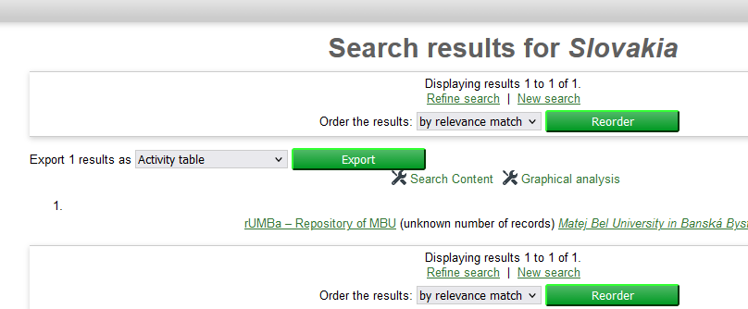
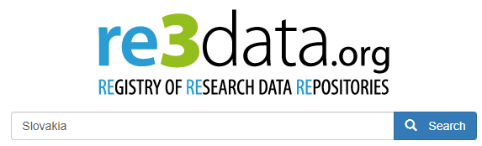
Repositories
International Registries of
Open Access Repository
Registry of Open Access Repositories, ROAR, (http://roar.eprints.org/)
Open Directory of Open Access Repositories, OpenDOAR (https://v2.sherpa.ac.uk/opendoar/)
Registry of Research Data Repositories, re3data, (https://www.re3data.org/)
Registry of Open Access Repository Mandates, ROARMAP, (policies, http://roarmap.eprints.org/)
SherpaRomeo (https://v2.sherpa.ac.uk/romeo/)
(Sherpa Services)
Notes:
http://roar.eprints.org/
ROAR
The aim of ROAR is to promote the development of open access by providing timely information about the growth and status of repositories throughout the world. Open access to research maximises research access and thereby also research impact, making research more productive and effective.
4 repozitáre zo Slovenska
OpenDOAR is the quality-assured, global Directory of Open Access Repositories. You can search and browse through thousands of registered repositories based on a range of features, such as location,
https://v2.sherpa.ac.uk/opendoar/software or type of material held. Try it out for yourself:
0 repozitárov zo Slovenska
Majú aj na stránke SNK: https://www.snk.sk/sk/11-katalogy.html
Re3data
About
Re3data is a global registry of research data repositories that covers research data repositories from different academic disciplines. It includes repositories that enable permanent storage of and access to data sets to researchers, funding bodies, publishers, and scholarly Institutions. re3data promotes a culture of sharing, increased access and better visibility of research data. The registry has gone live in autumn 2012 and has been funded by the German Research Foundation (DFG).
https://www.re3data.org/about
https://roarmap.eprints.org/
The Registry of Open Access Repositories Mandatory Archiving Policies (ROARMAP) is a searchable international registry charting the growth of open access mandates adopted by universities, research institutions and research funders that require their researchers to provide open access to their peer-reviewed research article output by depositing it in an open access repository.
Welcome to Sherpa Romeo
Sherpa Romeo is an online resource that aggregates and analyses publisher open access policies from around the world and provides summaries of publisher copyright and open access archiving policies on a journal-by-journal basis.

Slide 25

Digital repositories/archives
Obrázok: Folder: Example icons created by Freepik - Flaticon
Notes:
Digitálna archivácia
Webová stránka, úložisko vydavateľa
Archivačné iniciatívy

Slide 26
Serious publishers join preservation initiatives
Portico (https://www.portico.org/)
Dark archive: a community-supported preservation archive that safeguards access to e-journals, e-books, and digital collections
Portico’s primary access scenario is a “Trigger Event.” When content is no longer available online from the publisher or any other source, Portico makes it available for uses.
JSTOR (https://www.jstor.org/)
Journal storage
offers more than 12 million academic journal articles, 100,000 books, and millions of images and primary source materials in 75 disciplines
offers access to open content (500000 articles in public domain)
Notes:
Digitálna archivácia
Webová stránka, úložisko vydavateľa
Archivačné iniciatívy
Portico
-tmavý archív (dark archive) sprístupňuje obsah až v okamihu, keď prestane byť klasicky dostupný
-e-časopisy, e-kníh a digitálne kolekcie
-podporovaný komunitou vydavateľov a knižníc, platená služba
Portico is a community-supported preservation archive that safeguards access to e-journals, e-books, and digital collections. Our unique, trusted process ensures that the content we preserve will remain accessible and usable for researchers, scholars, and students in the future.
https://www.portico.org/
JSTOR
od r. 1995, začal ako knižnica archivujúca digitalizované staršie čísla papierových časopisov.
Since 1995, following a pilot launched under the direction of the University of Michigan, JSTOR was established as an independent not-for-profit organization. In 2009, JSTOR merged with and became a service of ITHAKA, a not-for-profit organization that works to advance and preserve knowledge and to improve teaching and learning through the use of digital technologies.
JSTOR currently offers more than 12 million academic journal articles, 100,000 books, and millions of images and primary source materials in 75 disciplines.
We help you explore a wide range of scholarly content through a powerful research and teaching platform. We collaborate with the academic community to help libraries connect students and faculty to vital content while lowering costs and increasing shelf space, provide independent researchers with free and low-cost access to scholarship, and help publishers reach new audiences and preserve their content for future generations.
JSTOR is part of ITHAKA, a not-for-profit organization that also includes Artstor, Ithaka S+R, and Portico.
about open content on JSTOR
There is a great deal of Open Content available on JSTOR. Use JSTOR to access Open Access books and journals, as well as journal content published before 1923 in the United States (and prior to 1870 elsewhere) for free. The “Early Journal Content” on JSTOR includes more than 500,000 public domain articles from more than 200 journals on the JSTOR platform.
How to find open content:
The easiest way to search open content is to go to the open content page and use the basic search.
Open Access Content on JSTOR
Keep in mind that open access isn't the only way to get free content on JSTOR. Sometimes publishers will make their content available to read online for free with a personal JSTOR account.
How to Start Reading for Free
When you have a free personal JSTOR account, you can read 6 articles online for free every 30 days. JSTOR has temporarily increased the number of total available articles you can read online for free from 6 to 100 per month.

Slide 27


LOCKSS
(Lots Of Copies Keep Stuff Safe, www.lockss.org)
Developed at Stanford University, since 1998
Provides foundation for robust digital preservation of all types of digital content for libraries, publishers, and other content providers and stewards
Main goal is digital preservation
CLOCKSS
(Controlled LOCKSS, https://clockss.org/)
Dark archive
Long-term preservation, protects content against loss or damage
Paid service
Used and paid for mainly by large publishers
Open access and CC licences
Notes:
LOKCSS
LOCKSS je princíp, program, komunita a softvérová aplikácia.
-backup v reálnom čase
-prístup k zálohovanému obsahu vždy, keď je stránka vydavateľa nedostupná, hoci len na krátky čas
Systém na báze softvéru s otvoreným zdrojovým kódom, ktorý kontroluje viaceré kópie dokumentu voči sebe navzájom, aby odhalil náhodne vzniknuté chyby (alebo prípadné pokusy o zmenu či potlačenie materiálu, ktorý bol vydaný. Keby bola na internete len jedna kópia pod jednou administráciou, bola by oveľa zraniteľnejšia voči diverzii či cenzúre).
Projekt LOCKSS, pod záštitou Stanfordskej univerzity, je sieťou typu peer-to-peer, ktorá vyvíja a podporuje systém otvoreného zdroja, ktorý umožňuje knižniciam zhromažďovať, uchovávať a poskytovať svojim čitateľom prístup k materiálom zverejneným na webe.
Systém, ktorý kontroluje viaceré kópie dokumentu voči sebe navzájom, aby odhalil náhodne vzniknuté chyby, prípadné pokusy o zmenu či potlačenie materiálu, ktorý bol vydaný. Keby bola na internete len jedna kópia pod jednou administráciou, bola by oveľa zraniteľnejšia voči diverzii či cenzúre).
Jeho hlavným cieľom je digitálne uchovávanie.
Covers the entire digital preservation lifecycle.
Content to be preserved is characterized by diverse formats, packaging, and source platforms. Accordingly, LOCKSS systems employ a wide variety of ingest mechanisms, providing for effective, efficient, and flexible processing of content.
CLOCKSS (Controlled LOCKSS) employs a unique approach to archiving (Lots of Copies Keep Stuff Safe) that was initiated by Stanford University librarians in 1999.
CLOCKSS (Controlled LOCKSS)
–dlhodobé uchovávanie, chráni obsah pred stratou, poškodením aj pre budúce generácie výskumníkov,
-dark archive
-platená služba (https://clockss.org/join-academic-publishers/)
-službu si platia najmä veľkí vydavatelia (u ktorých je malá pravdepodobnosť zániku, preto zatiaľ zverejnila len malú časť archívov)
-otvorený prístup a licencie CC: As the only dark archive that assigns a Creative Commons license to all triggered digital content, CLOCKSS benefits the greater global scholarly community by enabling permanent Open Access to abandoned and orphaned publications. As a result, recovered content becomes perpetually available to anyone with Internet access.
Digital content is stored in the CLOCKSS archive with no user access unless a “trigger” event occurs. The LOCKSS technology regularly checks the validity of the stored data and preserves it for the long term.
CLOCKSS operates 12 archive nodes at leading academic institutions worldwide, preserving the authoritative versions of 48.5 million journal articles, over 34,000 serial and 360,000 book titles, and a growing collection of supplementary materials and metadata information. As of August 2021, 66 titles have been triggered and made available from our archive via open access. CLOCKSS participants include 300 libraries and 435 publishers.
Príklad použitia CLOKSS v prípade ukončenia vychádzania časopisu z oblasti chémie: https://www.chemistryworld.com/news/a-key-chemistry-journal-disappeared-from-the-web-others-are-at-risk/4019265.article

Slide 28


e-Depot (Holandsko)
HathiTrust (konzorcium univerzít)
OCLC (British Library)
Notes:
https://www.kb.nl/en
The National Library of the Netherlands is a small institution that plays a large role in the world of digital preservation. The library (known in Dutch as the Koninklijke Bibliotheek and more commonly as the KB) is a leader in supporting practical approaches to preservation through research and collaboration.
The new e-Depot will have to process, store and keep available digital objects on a much larger scale and of a much more diverse nature than the current system, including websites, digitized masters, e-books and e-journals.
Ako KB uchováva svoje digitálne zbierky? Čo na tento účel robí program Nové e-Depot? KB chce byť schopná trvalo uchovávať všetky digitálne súbory (digitalizované a rodiace sa digitálne). Vyvíjame flexibilnú infraštruktúru na spracovanie digitálnych zbierok, ktorá bude odolná voči budúcnosti. Na tento účel zjednodušujeme aplikačné prostredie a technickú infraštruktúru. Týmto spôsobom zlepšujeme správu a uchovávanie digitálnych zbierok. Translated with DeepL.com (free version)
The HathiTrust Research Center The partnership includes over 60 research libraries across the United States, Canada, and Europe, and is based on a shared governance structure
is a collaborative research center launched jointly by Indiana University and the University of Illinois, along with the HathiTrust Digital Library, to help meet the technical challenges of dealing with massive amounts of digital text that researchers face. The HTRC enables computational access for nonprofit and educational users to published works in the public domain and, in the future, on limited terms to works in-copyright from the HathiTrust. Leveraging data storage and computational infrastructure at Indiana University and the University of Illinois at Urbana-Champaign, the HTRC will provision a secure computational and data environment for scholars to perform research using the HathiTrust Digital Library. https://www.hathitrust.org/htrc
OCLC, Online Computer Library Center is a nonprofit membership organization that promotes cooperation among libraries worldwide. More than 54,000 libraries in 109 countries use OCLC services to locate, acquire, catalog, lend and preserve print and electronic library materials.
OCLC at a glance
Founded
1967 as a nonprofit, member-driven library community
Members
Nearly 30,000 in 100+ countries
Library types served
Research, academic, public, school, medical, law, corporate, government, special, state and national libraries, groups and consortia
Major services
Library management, discovery, cataloging, digital libraries, virtual reference, resource sharing
Scope
40+ million search requests processed each day by OCLC systems
Research
OCLC Research focuses on research collections and support, understanding the system-wide library, data science, and user studies.
https://help.oclc.org/Resource_Sharing/WorldShare_Interlibrary_Loan/Document_suppliers/British_Library

Slide 29
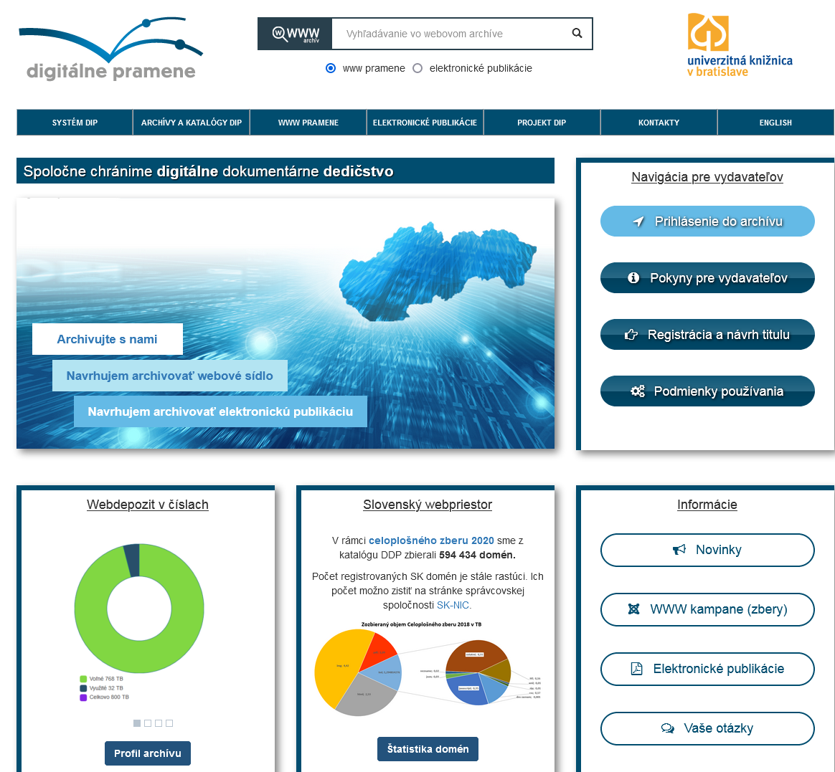
Slovakia: web archive
https://www.webdepozit.sk/
Building an information system for the collection (webharvesting), processing, accessibility and long-term archiving of Slovak web sources and original electronic (e-born) content. Collecting web pages through various types of campaigns and archiving electronic serials and monographs.
Notes:
Poskytuje Univerzitná knižnica v Bratislave

Slide 30
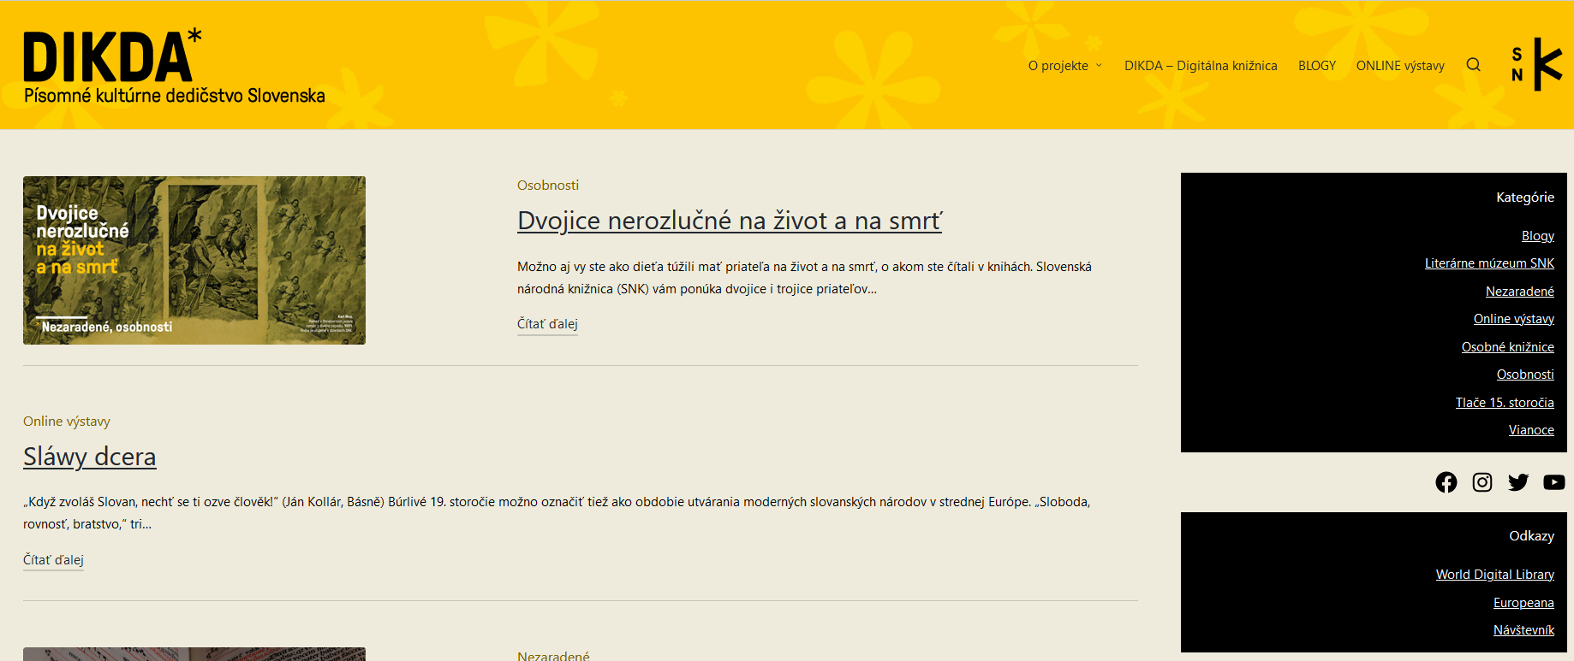
National archive
https://dikda.sk/
The national project Digital Library and Digital Archive carries out mass digitisation of library and archive collections and preserves written cultural heritage (paper) from inevitable degradation. It is the largest digitisation project of written heritage not only in Slovakia, but its scope is unique in the context of the European region.
Notes:
DIKDA (SNK)
Čo je Digitálna knižnica a digitálny archív
Cieľom najväčšieho projektu digitalizácie písomníctva na Slovensku bola masová digitalizácia knižničných a archívnych fondov a ochrana písomného kultúrneho dedičstva pred ich degradáciou vybudovaním funkčnej infraštruktúry pre konzervačné a digitalizačné centrum. To znamená vybudovanie špičkových špecializovaných pracovísk nielen na digitalizáciu knižničných dokumentov, ale aj na ich chemické ošetrenie a reštaurovanie (digitalizačné centrum, dátové centrum, konzervačné centrum so sterilizačnou a deacidifikačnou jednotkou, infraštruktúra kontroly kvality digitalizácie a konzervovania, ktorá zahŕňa laboratóriá papiera, mikrobiologické laboratória a pracoviská opráv a reštaurovania dokumentov) a s tým súvisiace zmodernizovanie časti depozitu sídelnej budovy SNK.
Realizátorom projektu bola Slovenská národná knižnica (SNK) ako hlavný partner v spolupráci so Slovenským národným archívom (SNA). Cieľom bolo zdigitalizovať viac než 2 500 000 slovacikálnych dokumentov, z toho zhruba polovica knižničných objektov SNK a polovica archívnych dokumentov (sčítacích hárkov) partnera projektu. Počet zdigitalizovaných objektov počas realizácie projektu (do septembra 2015) dosiahol číslo 2 649 338 a digitalizácia pokračuje aj naďalej v období udržateľnosti v rozsahu viac než 5 miliónov strán ročne.
Počas realizácie projektu bolo vytvorených 172 nových pracovných miest a po skončení projektu ostalo na udržateľných pozíciách pracovať 72 zamestnancov, 1 udržateľné pracovné miesto zostalo zachované v SNA.
Výstupy projektu pre verejnosť:
Všetky digitalizované dokumenty sú verejnosti prístupné v priestoroch SNK v Martine prostredníctvom digitálnej knižnice dikda.snk.sk, ktorá v súčasnosti obsahuje viac než 1.1 milióna objektov.
V rámci projektu bol tiež vytvorený portál dikda.eu, kde používatelia v elektronickej podobe nájdu reprezentačný výber najatraktívnejších digitalizovaných objektov.
Prehľad voľných i chránených digitalizovaných dokumentov nájdete taktiež na portáli Slovakiana: Digitálna knižnica, Digitálny archív a len k voľným zdigitalizovaným dokumentom sa dostanete cez sekciu súvisiace.
https://www.slovakiana.sk/newsfeed/31
http://dikda.snk.sk/primo_library/libweb/action/search.do

Slide 31
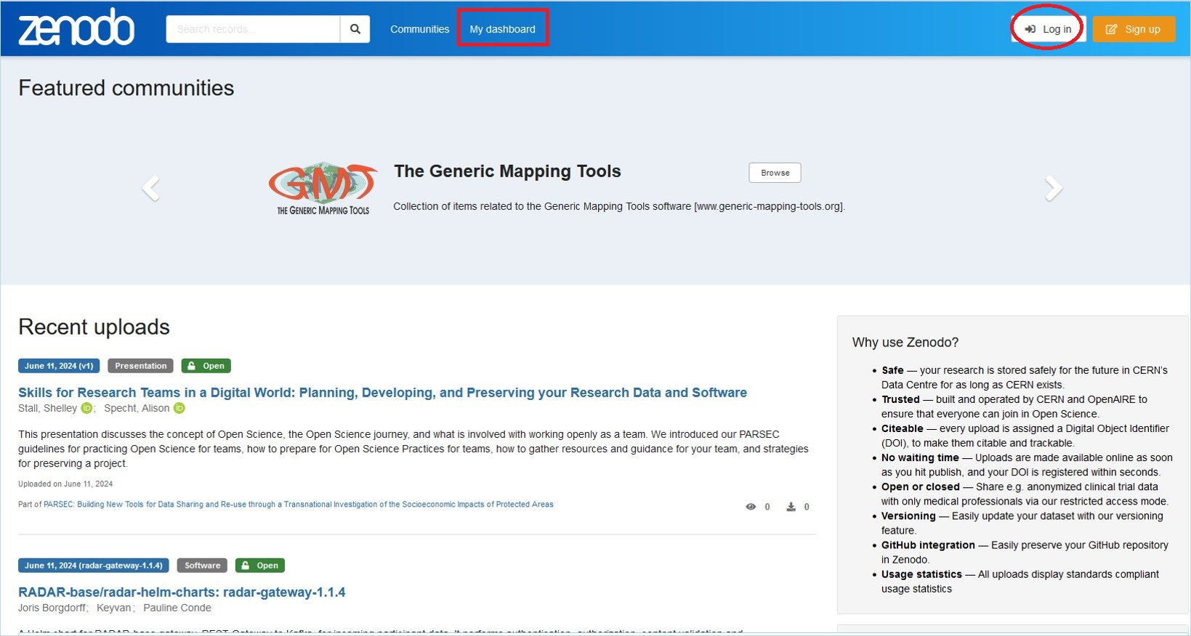
ZENODO
https://zenodo.org/

Slide 32
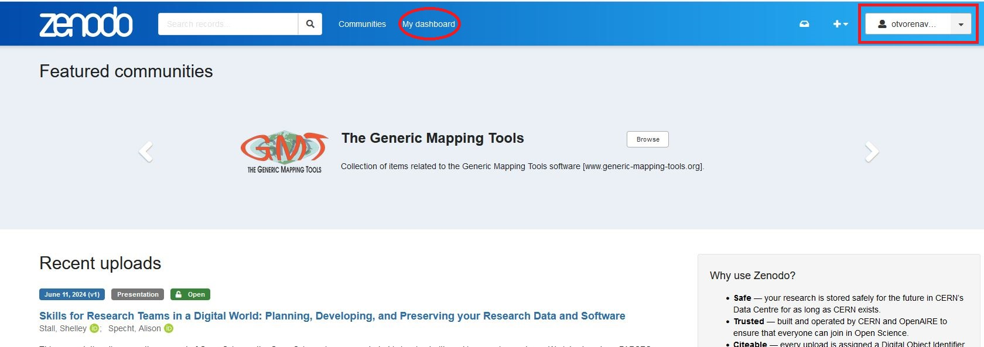
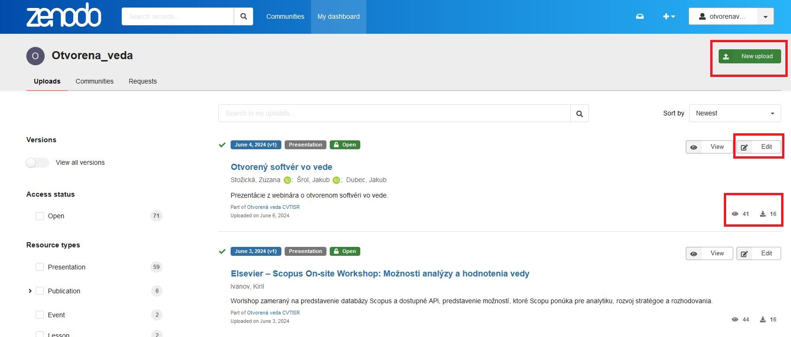
ZENODO
https://zenodo.org/

Slide 33
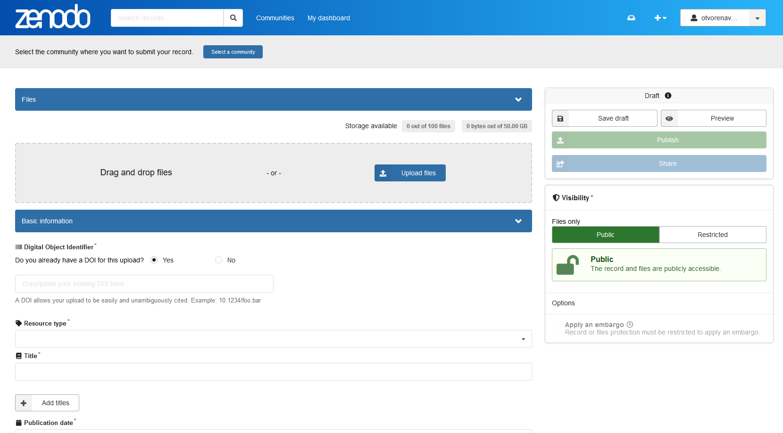
ZENODO
https://zenodo.org/

Slide 34
SUMMARY
Why archive data/articles/books...– continuity of the scientific record, we do not know what we will need
Digital archiving–part of digital curation, ensures the accuracy of archived digital objects, their physical and logical integrity, authenticity and security
Archiving vs. backup–archiving is often confused with the term backup. Backup has similar characteristics to archiving, but has a different goal–to secure documents or data from loss or destruction.
Digital repository–characteristics: structured digital repository, a system for operating a set of services that deal with the acquisition, management and accessibility of digital content
-functions, services, software
-content: digital object
-types (institutional, subject-based/disciplinary, national, multidisciplinary/universal)
Trusted digital repositories–audit, certification: standards, internal and external audit models (ISO 16363, CoreTrustSeal, Nestor Seal, European Framework for Audit and Certification of DR...)
Choosing a suitable OA repository–registries of repositories (ROAR, OpenDOAR...)
Examples–dark archive: e-journals, books and digital collections, supported by the community of publishers and libraries (makes content available only when it is no longer available through a library or publisher)–e. g. Portico, CLOKSS
– long-term preservation systems–LOCKSS, CLOCKSS
– digital archives and repositories (ZENODO...)
Notes:
Prečo archivovať dáta / články / knihy...? – kontinuita vedeckého záznamu, nevieme, čo budeme potrebovať
Čo je archivácia - proces podporujúci dlhodobé uchovávanie a ochranu dát/dokumentov a metód/postupov ich čítania a interpretácie
Digitálna archivácia - zložka digitálneho kurátorstva, zabezpečuje správnosť archivovaných digitálnych objektov, ich fyzickú a logickú integritu, autenticitu a bezpečnosť
Archivácia vs. zálohovanie - Archivácia sa často zamieňa s pojmom zálohovanie. Hoci má zálohovanie podobné vlastnosti ako archivácia, má iný cieľ. Cieľom zálohovania je zabezpečiť dokumenty alebo údaje pred stratou alebo zničením.
Digitálne objekty (formáty)
Digitálny repozitár – charakteristika - štruktúrované digitálne úložisko, systém pre prevádzku súboru služieb, ktoré sa zaoberajú získavaním, správou a sprístupňovaním digitálneho obsahu
- typy (inštitucionálny, predmetový (tematický), národný, multiodborový (univerzálny), príklady – ZENODO, RIO, ArXIV, Digitálny archív SAV, Protocols.io, GitHub
Repozitár – služby - Služby pre používateľov: vyhľadávanie, kolekcie, profil(y), odporúčania; Agregačné služby / Združovanie (nástroje na): súhrny, index(y), prehliadanie ; Prezentačné služby (nástroje): používateľské rozhranie, OAI-PMH
Zabezpečenie prístupu k službám: autentifikácia / autorizácia, manažment, informácie (stavové, štatistické, info o prevádzke)
- obsah – digitálne objekty (born alebo digitalizované)
- funkcie - Spracovanie dokumentov; Tvorba metadát; Uloženie a archivácia digitálneho obsahu; Zabezpečenie integrity a autenticity; Sprístupnenie dokumentov
- softvér - Otvorené softvéry pre repozitáre (softvér s otvoreným zdrojovým kódom): napr. DSpace, Fedora, EPrints, Invenio (CERN); Hostingové riešenia: napr. SimpleDL, DSpaceDirect
Dôveryhodné digitálne repozitáre - audit, certifikácia – 10 princípov OASIS, normy, modely interného aj externého auditu; dôveryhodnosť (DRAMBORA -Digital Repository Audit Method Base on Risk Assessment originated as a paper-based methodology for helping repository managers to develop a documented understanding of the risks they face, expressed in terms of probability and potential impact.; referenčný model OASIS Organization for the Advancement of Structured Information Standards – 10 princípov, certifikácia
Výber repozitára – registre repozitárov – medzinárodné registre repozitárov, príklady – ROAOR, OpenDOAR, ROAR MAP, SherpaRomeo, re3data – dátové repozitáre
Príklady - tmavý archív (dark archive) e-časopisov, kníh a digitálnych kolekcií, podporovaný komunitou vydavateľov a knižníc (sprístupňuje obsah až v okamihu, keď prestane byť klasicky dostupný) – Portico
- systémy dlhodobého uchovávania majú vydavatelia k dispozícii? – LOCKSS, CLOCKSS

Slide 35
REFERENCES & RECOMMENDED SOURCES
List of references:
Mertl T. Dlouhodobé uchovávání elektronických dokumentů. 2015. https://is.ambis.cz/th/x6xcx/DP_dlouhodobe_uchovavani_elektronickych_dokumentu.pdf
Michaela Kmeťová: DLHODOBÁ ARCHIVÁCIA DIGITÁLNYCH OBJEKTOV V INŠTITUCIONÁLNYCH REPOZITÁROCH. ZBORNÍK FILOZOFICKEJ FAKULTY UNIVERZITY KOMENSKÉHO, Ročník XXVII KNIŽNIČNÁ A INFORMAČNÁ VEDA Bratislava 2017. Dostupné online na https://fphil.uniba.sk/fileadmin/fif/katedry_pracoviska/kkiv/Publikacie/KaIV/KIV27_100.pdf
Milena Tetřevová Maťašovská: Čas zmien v komunikácii vedeckých poznatkov. Dostupné na: https://itlib.cvtisr.sk/%c4%8cl%c3%a1nky/clanek1757/
Image: Ulrich Schwardmann. Digital Objects – FAIR Digital Objects: Which Services Are Required? Data Science Journal. 2020. Vol. 19. DOI: DOI: 10.5334/dsj-2020-015. Citované: 10.6.2024. Dostupné online na: https://datascience.codata.org/articles/10.5334/dsj-2020-015
Česká terminologická databáze knihovnictví a informační vědy (TDKIV) [online databáze], digitální archiv: https://aleph.nkp.cz/F/?func=find-c&local_base=KTD&ccl_term=wtr%3Ddigit%C3%A1ln%C3%AD+archiv
Česká terminologická databáze knihovnictví a informační vědy (TDKIV) [online databáze]: digitální repozitář, https://aleph.nkp.cz/F/?func=find-c&local_base=KTD&ccl_term=wtr%3Ddigit%C3%A1ln%C3%AD+repozit%C3%A1%C5%99
Terminologická databáza Úradu pre normalizáciu, metrológiu a skúšobníctvo Slovenskej republiky. [online databáza]
Archivácia a manažment výskumných dát, Zuzana Stožická. CVTI SR. https://eiz.cvtisr.sk/wp-content/uploads/2020/12/6.-Archivacia_a_management_dat.pdf
Manažment výskumných dát. Archivácia a repozitáre. Ľubica Jamborová. CVTI SR. 2021.
Webpage: https://www.integrate.io/glossary/what-is-data-mart/
What Is the Difference between Data Warehouse and Data Mars, Data Swamp, Data Lake, and Data Cube? https://intersog.com/blog/what-is-the-difference-between-data-lakes-data-marts-data-swamps-and-data-cubes/
The value of archive content in academic research. 22 April 2015. https://www.researchinformation.info/viewpoint/value-archive-content-academic-research
Gali Halevi. Upholding Research Integrity in Preservation and Archiving. May 23, 2024. https://clockss.org/upholding-research-integrity-in-preservation-and-archiving/
Trusted Digital Repositories: Attributes and Responsibilities. An RLG-OCLC Report: https://www.oclc.org/content/dam/research/activities/trustedrep/repositories.pdf
Česká terminologická databáze knihovnictví a informační vědy (TDKIV): důvěryhodný digitální repozitář : https://aleph.nkp.cz/F/4G9PPQGT54SAJ88ER27YJELQGDPXPXLRLBI7E43L4AE8CJD5VQ-42060?func=find-acc&acc_sequence=000036948
OpenAire: https://www.openaire.eu/find-trustworthy-data-repository
Recommended sources for further study:
https://en.wikipedia.org/wiki/Research_data_archiving
Diego Menchaca. (2019). 6 repositories to share your research data. https://www.teamscopeapp.com/blog/6-repositories-to-share-your-research-data
ASTERA. Data Repository: Importance, Challenges, and Best Practices. https://www.astera.com/type/blog/data-repository/
Nature.com. Recommended Data Repositories. https://www.nature.com/sdata/policies/repositories
Metadata repositories: https://en.wikipedia.org/wiki/Metadata_repository
https://www.dataversity.net/what-is-a-metadata-repository/
https://www.dataversity.net/metadata-repository-basics-from-database-to-data-architecture/
File formats and standards: https://www.dpconline.org/handbook/technical-solutions-and-tools/file-formats-and-standards
Digital preservation: https://ufs.libguides.com/c.php?g=1113411&p=8118652
E. P. Mclellan. Selecting formats for Digital Preservation. Lessons Learned during the Archivematica Project: https://www.niso.org/sites/default/files/stories/2019-11/IP_McLellan_Selecting_Formats_isqv22no2.pdf.
https://link.springer.com/referenceworkentry/10.1007/978-0-387-39940-9_909
EC Guide to HE programme: https://ec.europa.eu/info/funding-tenders/opportunities/docs/2021-2027/horizon/guidance/programme-guide_horizon_en.pdf , Repositories:page 48, 49
Images – sources if not given directly in the slide with an image:
Slide 3: 1) Scrolls: Photo by Wilhelm Gunkel on Unsplash // 2) Archive Shelfs at Sächsisches Staatsarchiv in Dresden, Saxony, Germany: Photo by C M on Unsplash // 3) Computer with a code. Photo by Markus Spiske on Unsplash
Slide 7: 1) National Archives, UK, https://commons.wikimedia.org/wiki/File:A_view_of_the_yellow_repository_at_The_National_Archives.jpg. This file is licensed under the Creative Commons Attribution 3.0 Unported license. // 2) Free computer server room image, public domain CC0 photo. Autor: rawpixel.com | Zdroj: rawpixel.com // 3) National Wildlife Property Repository. https://creativecommons.org/licenses/by/2.0/

Slide 36

Thank you.
Unless otherwise indicated directly in the slides, this presentation is available under a CC BY 4.0 license.

